Slide 1



آذر 1401
پودمان دوم
راه اندازی شبکه

Slide 2

سرفصل‌ها و موضوعات
01
مدل OSI و TCP/IP
02
IP, Subnet Mask, Subnetting
03
مسیریابی و Routing
04
روش‌های اختصاص IP
05
سرویس DHCP
06
سرویس DNS

Slide 3
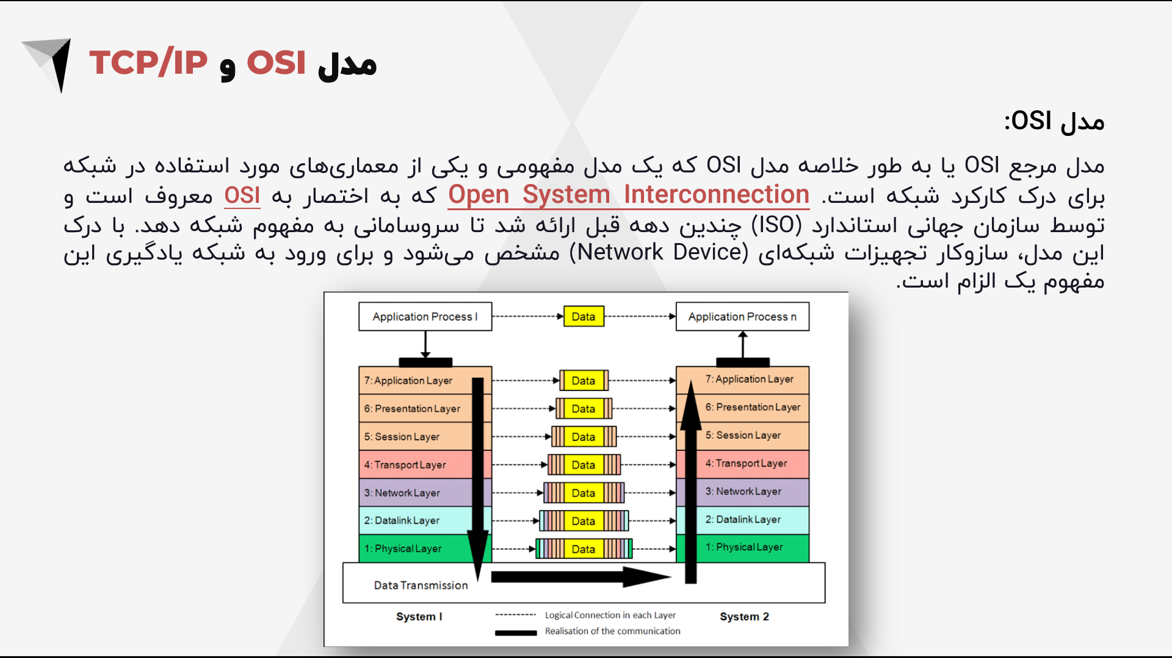

Slide 4
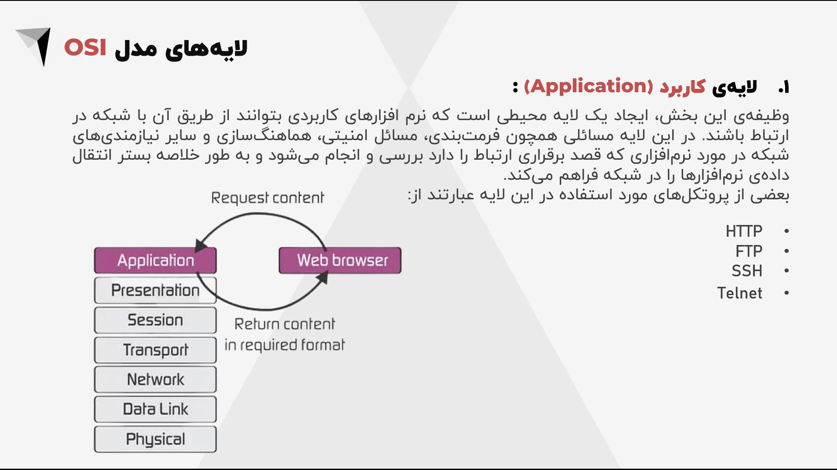

Slide 5
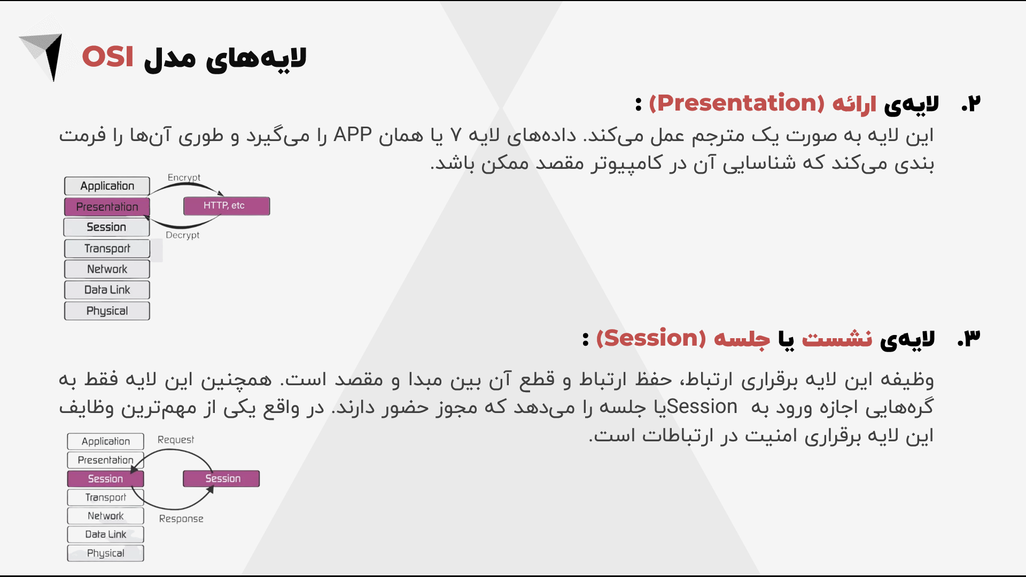

Slide 6
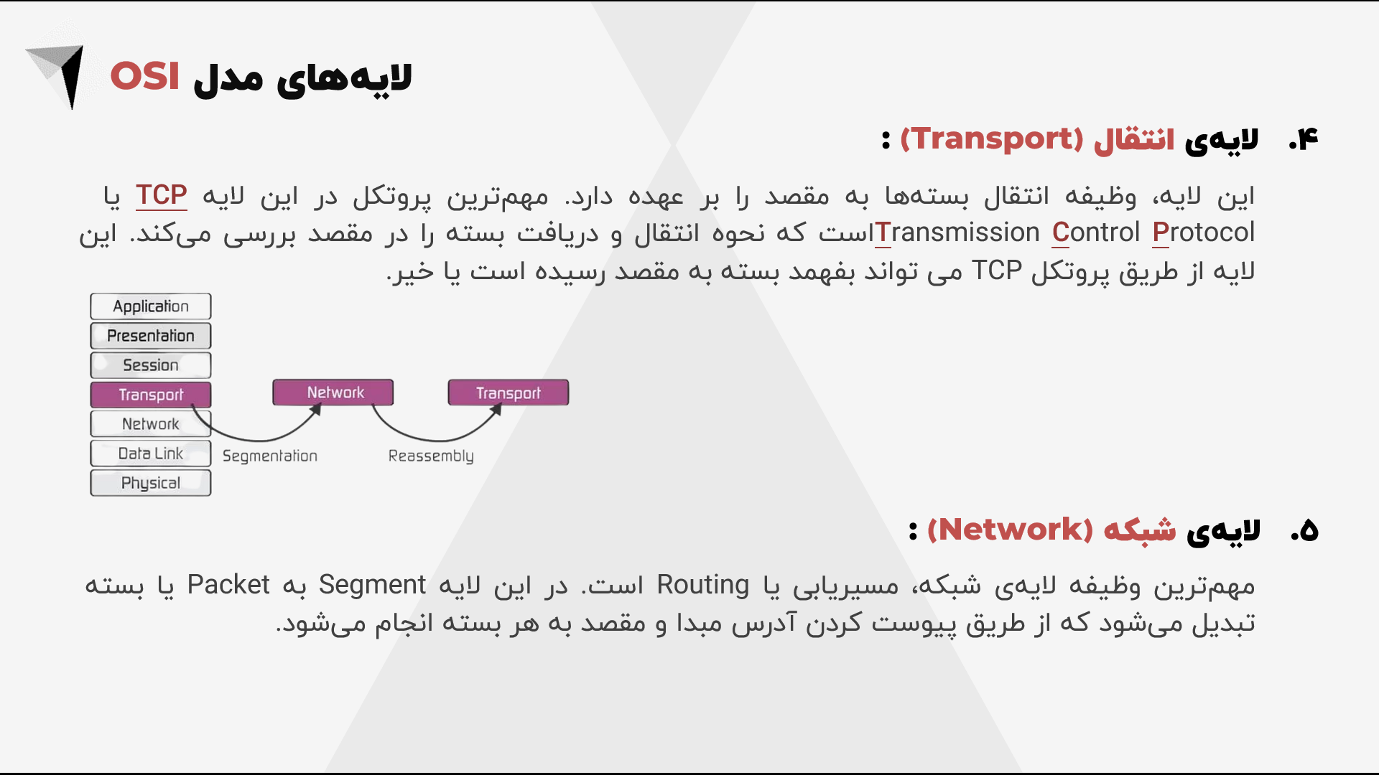

Slide 7
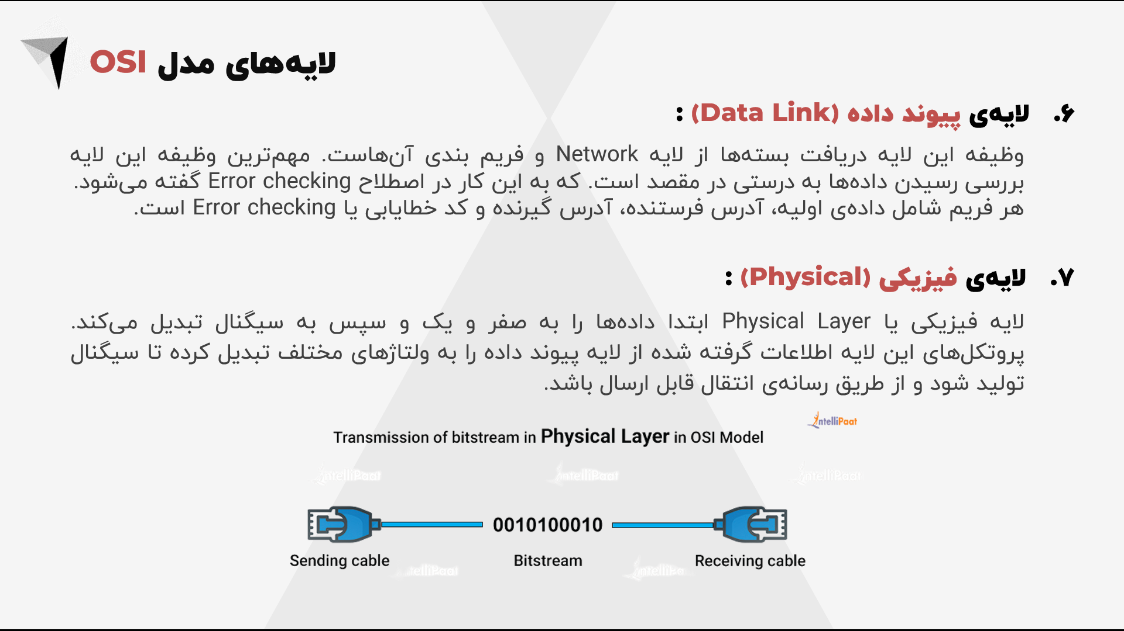

Slide 8
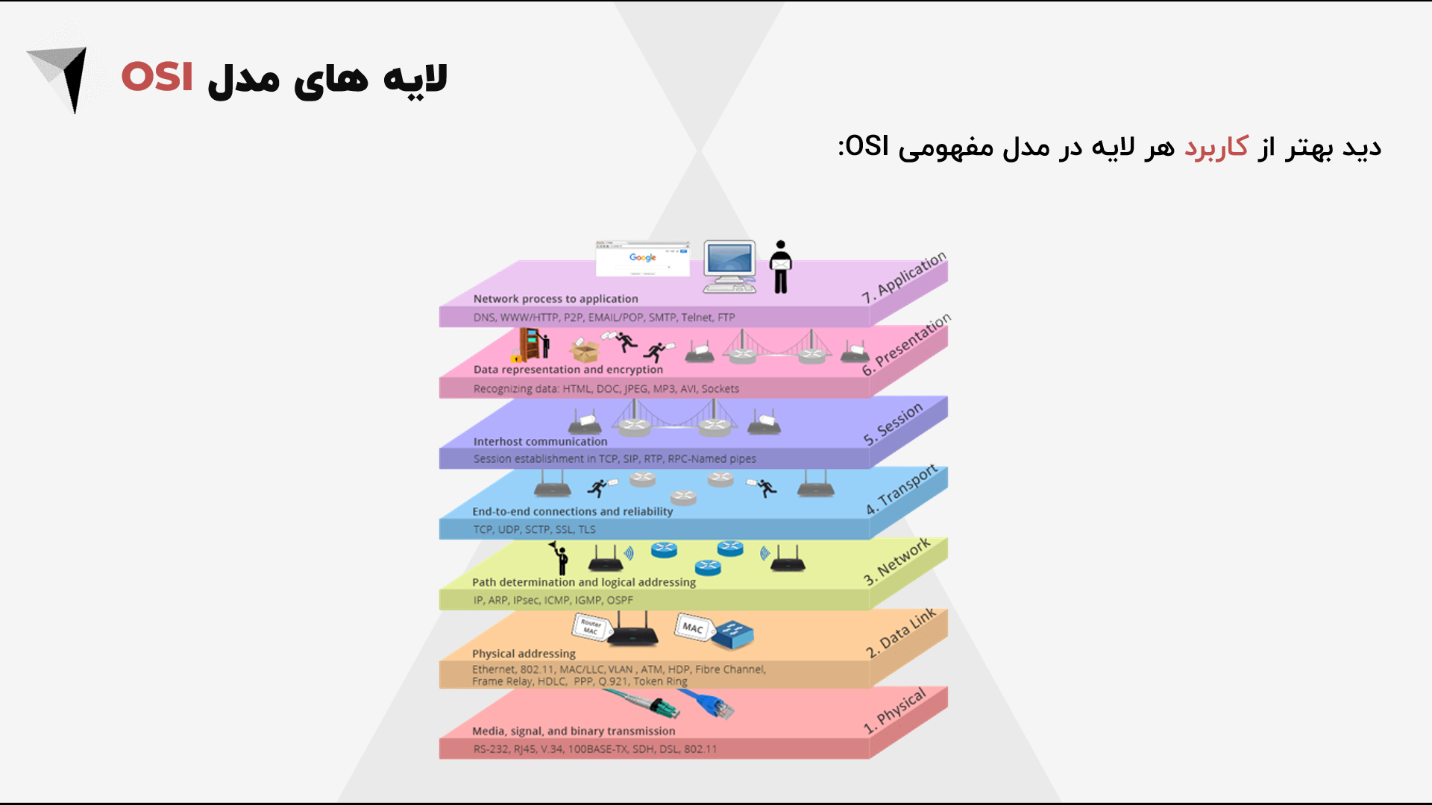

Slide 9
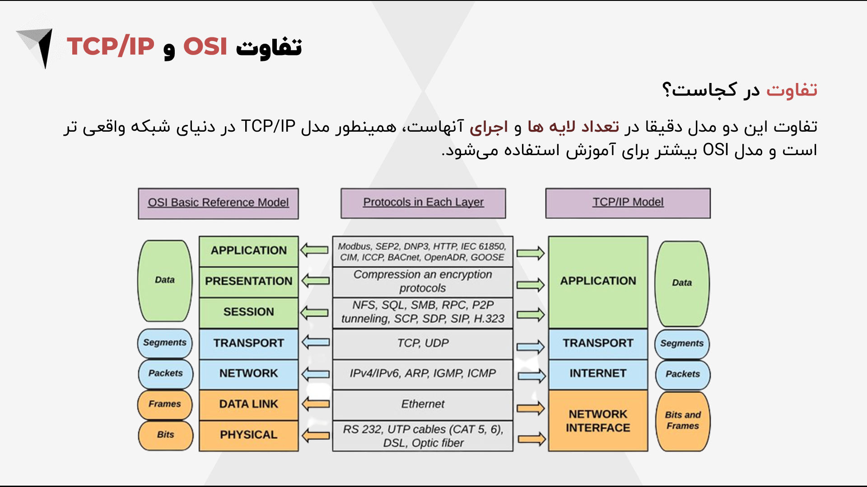

Slide 10
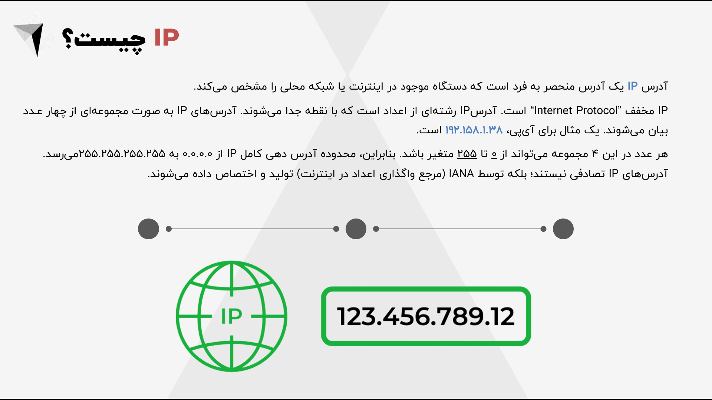

Slide 11
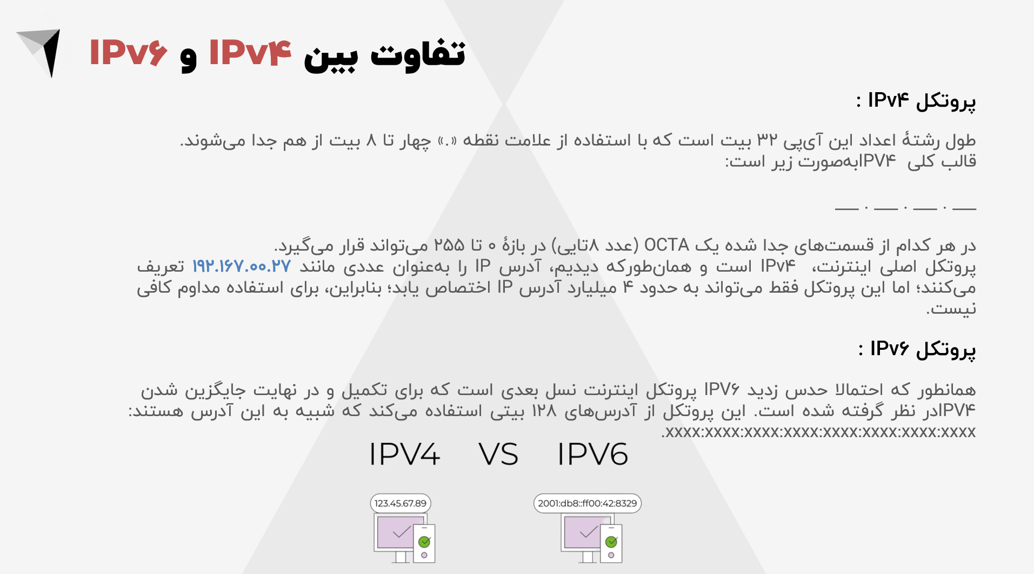

Slide 12
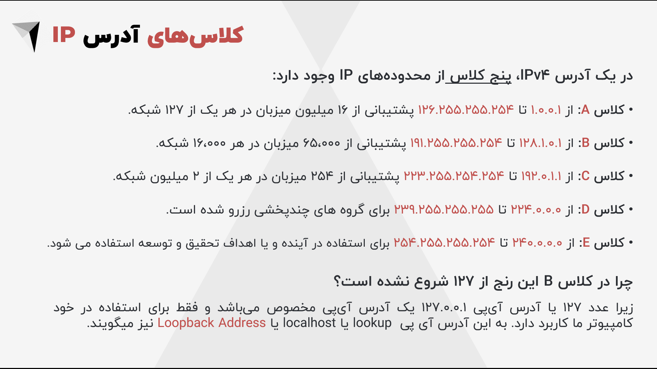

Slide 13
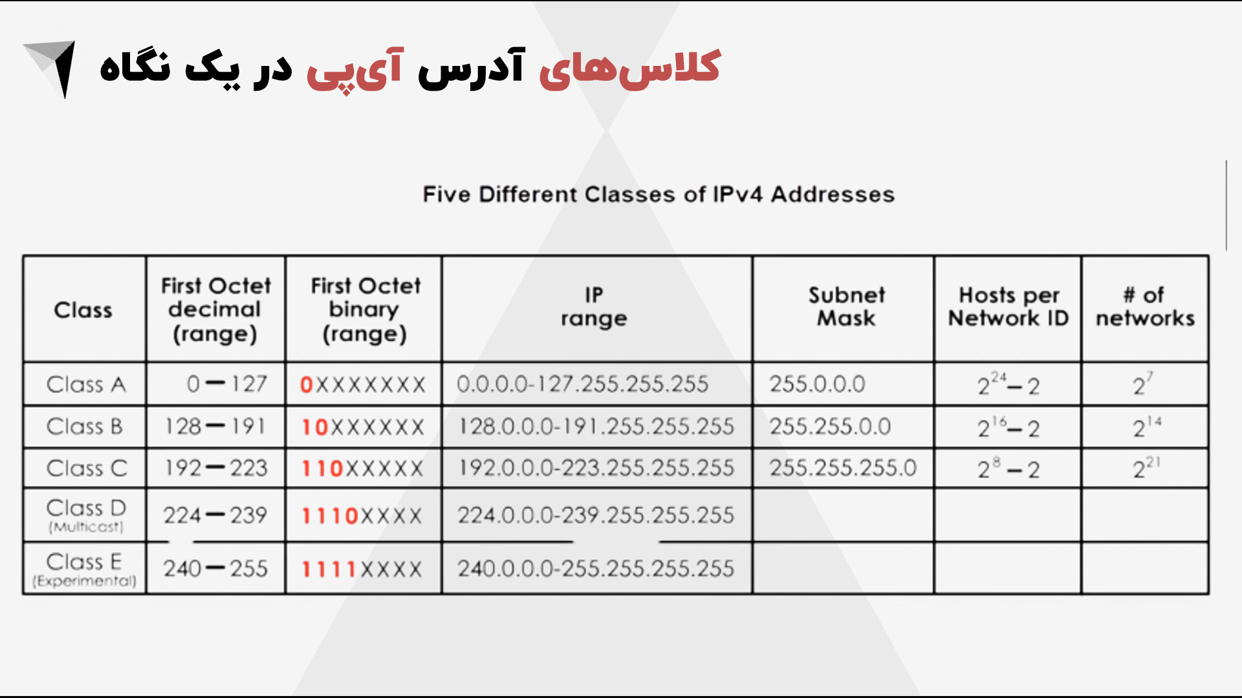

Slide 14
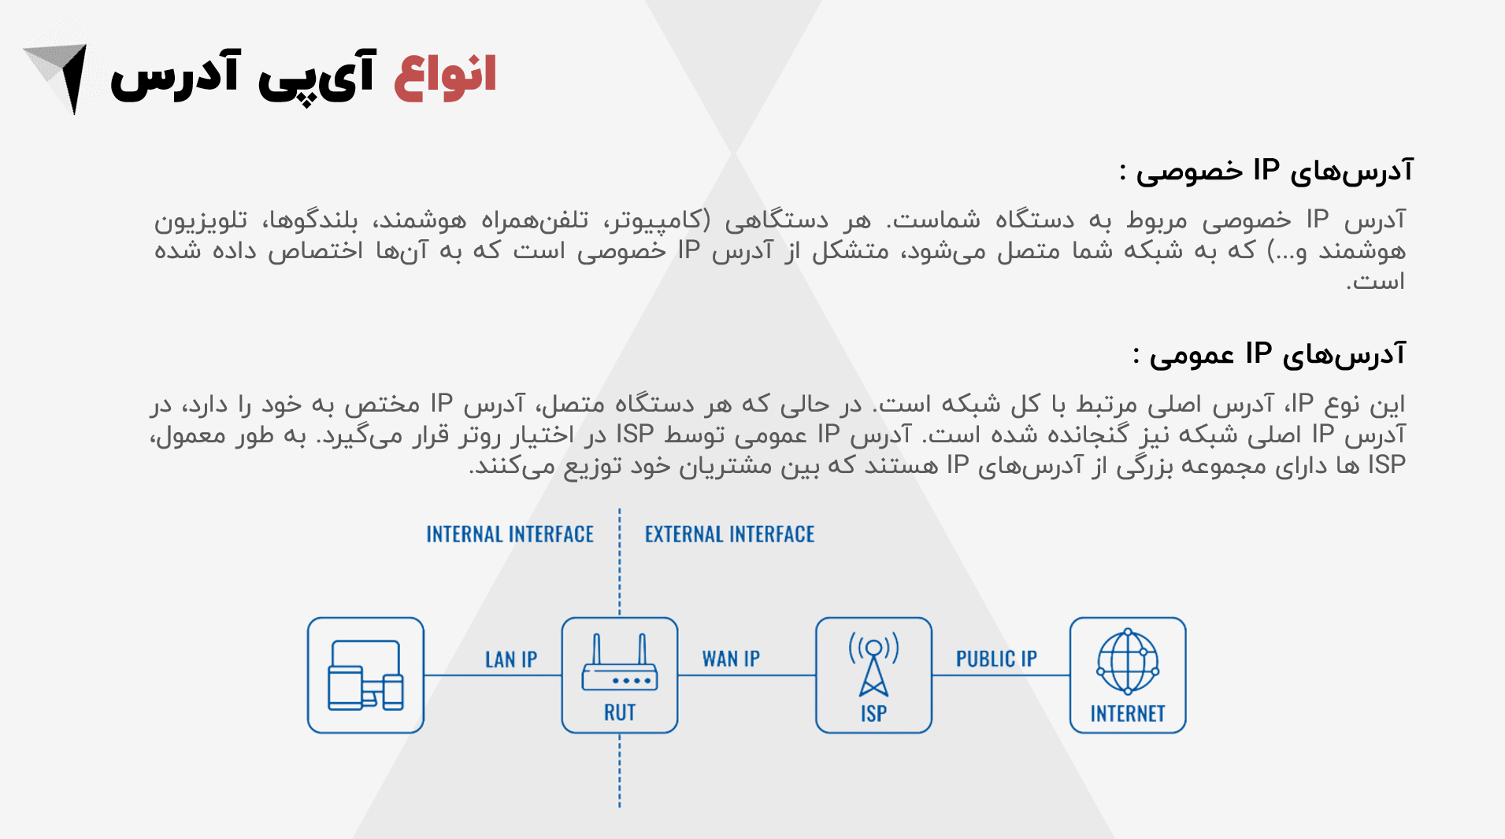

Slide 15
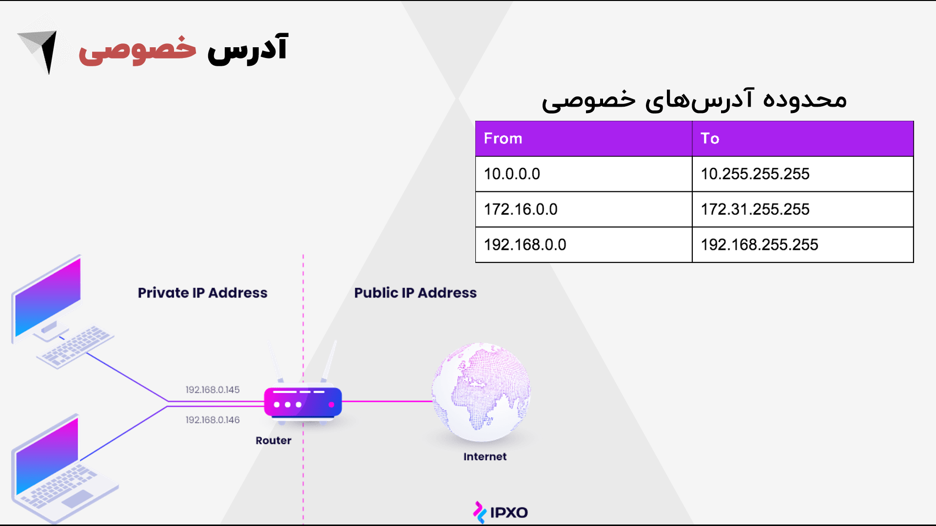

Slide 16
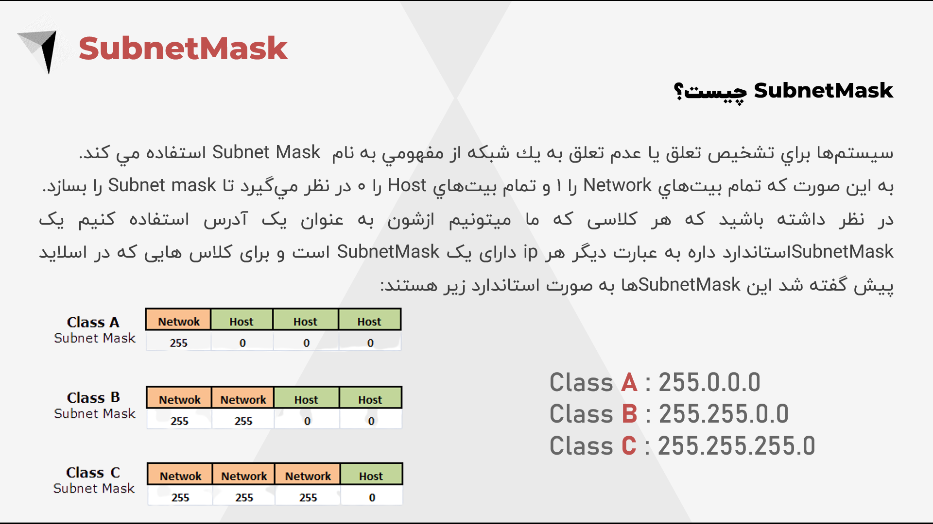
/8
/16
/24

Slide 17
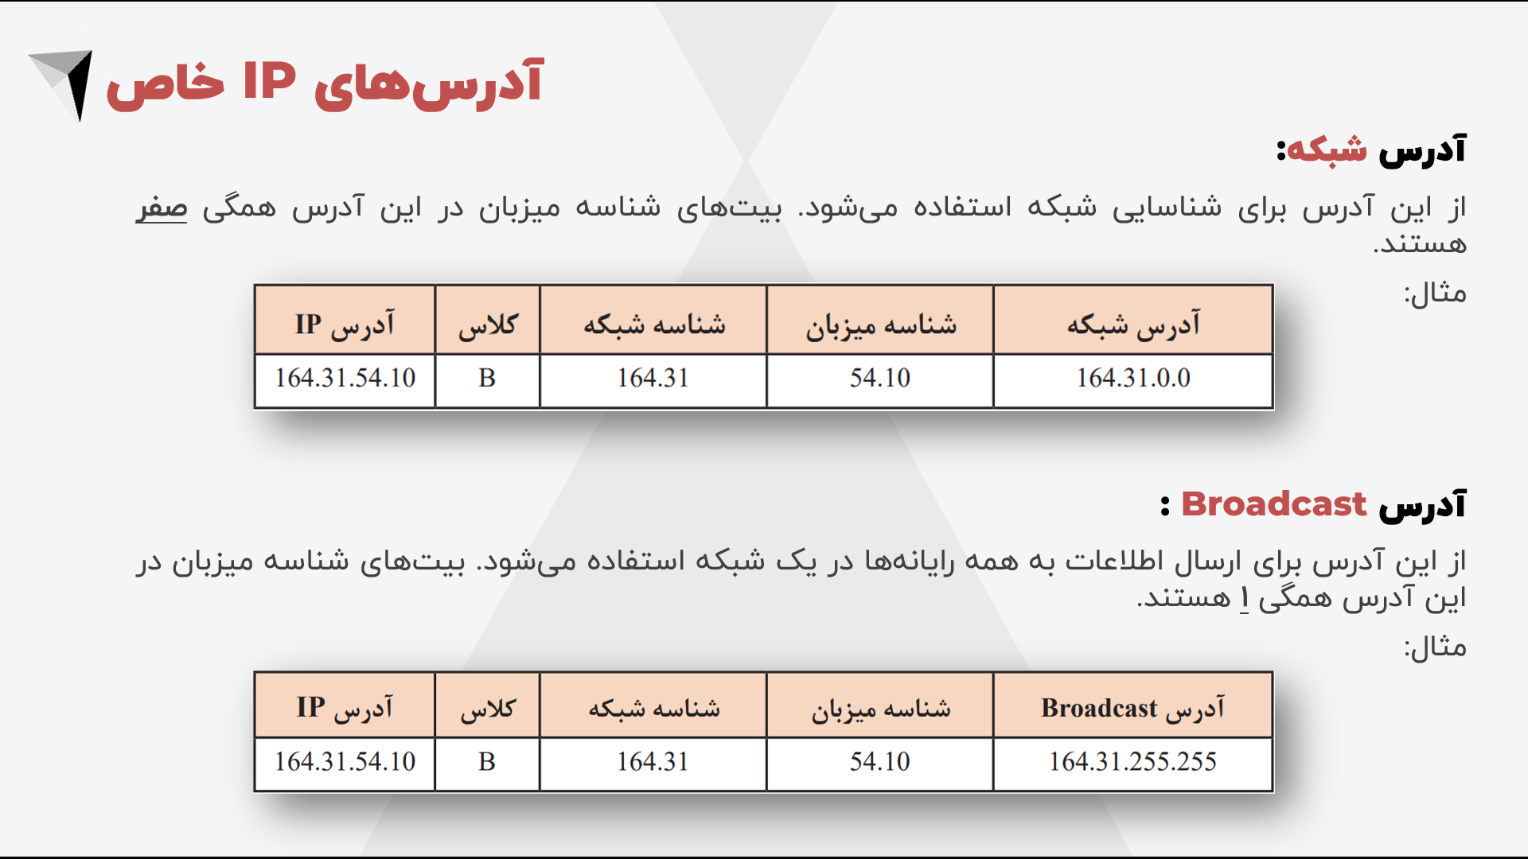

Slide 18
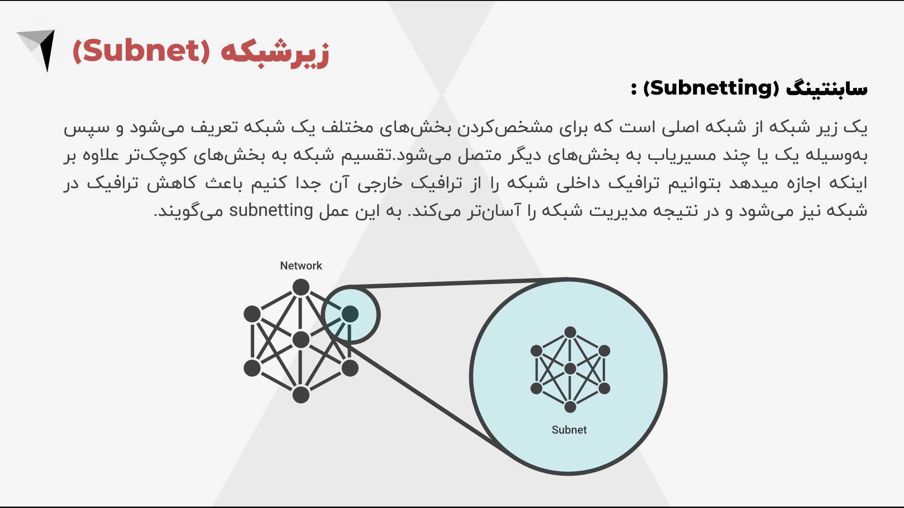

Slide 19
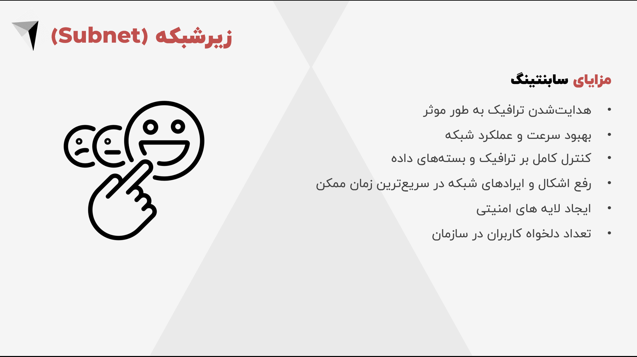

Slide 20
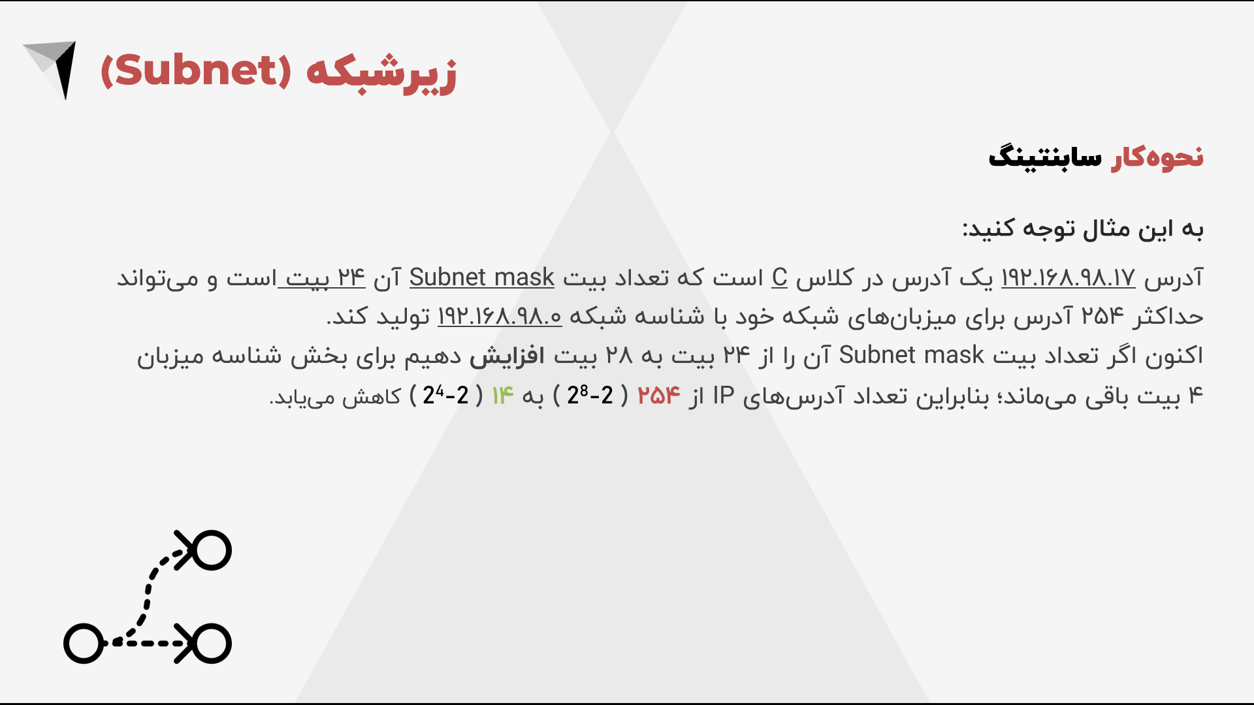

Slide 21
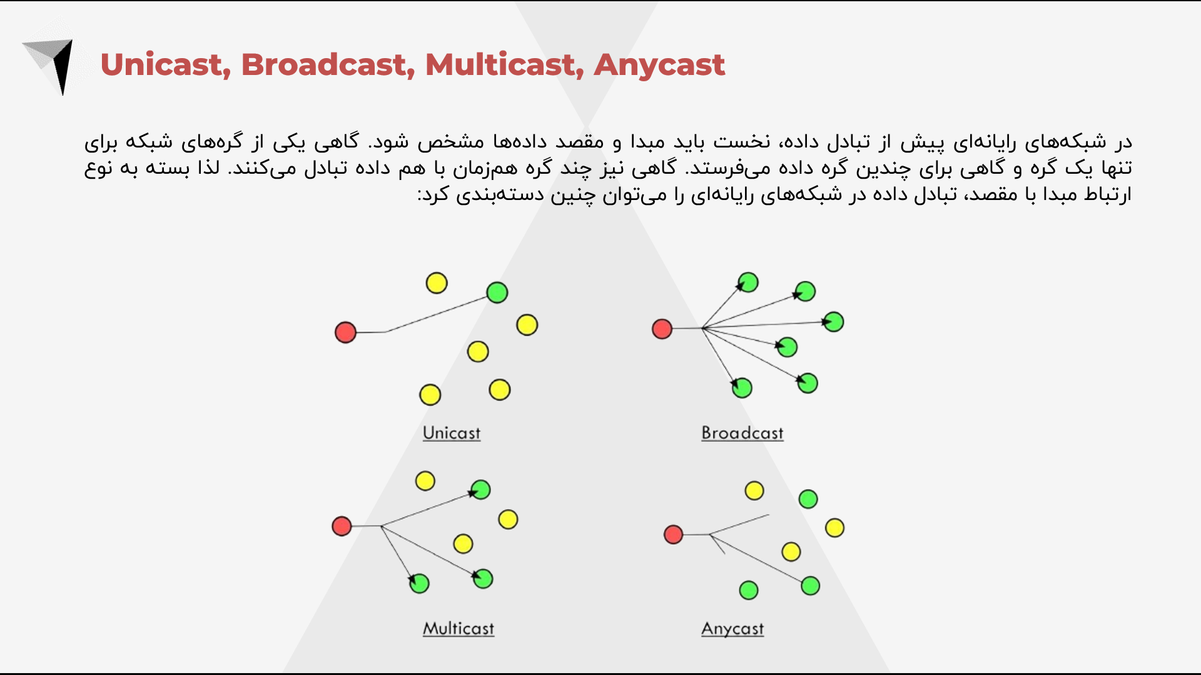

Slide 22
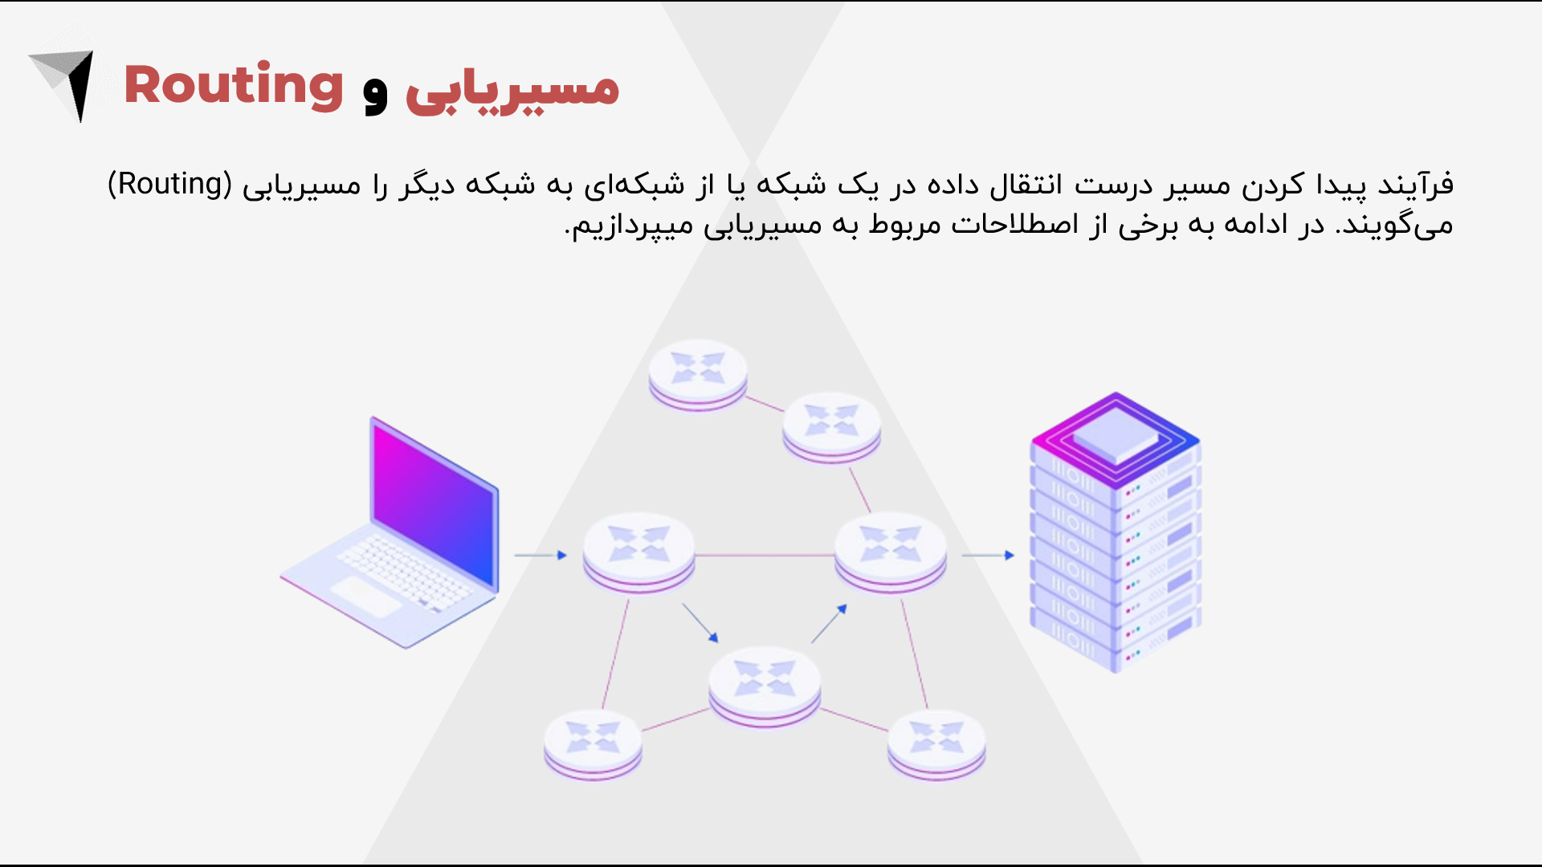

Slide 23
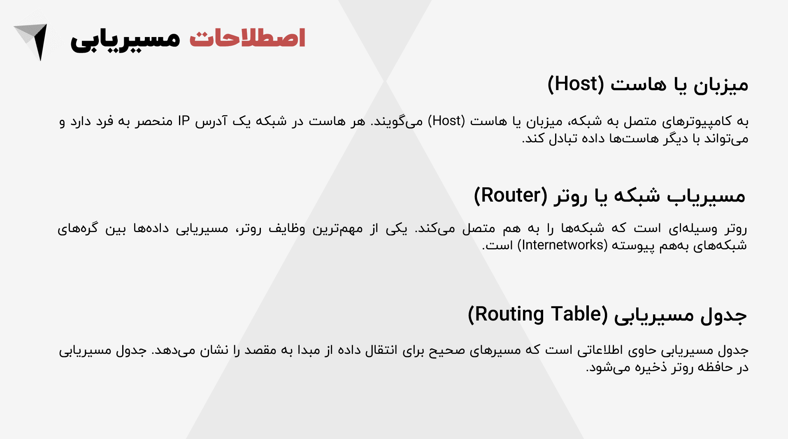

Slide 24
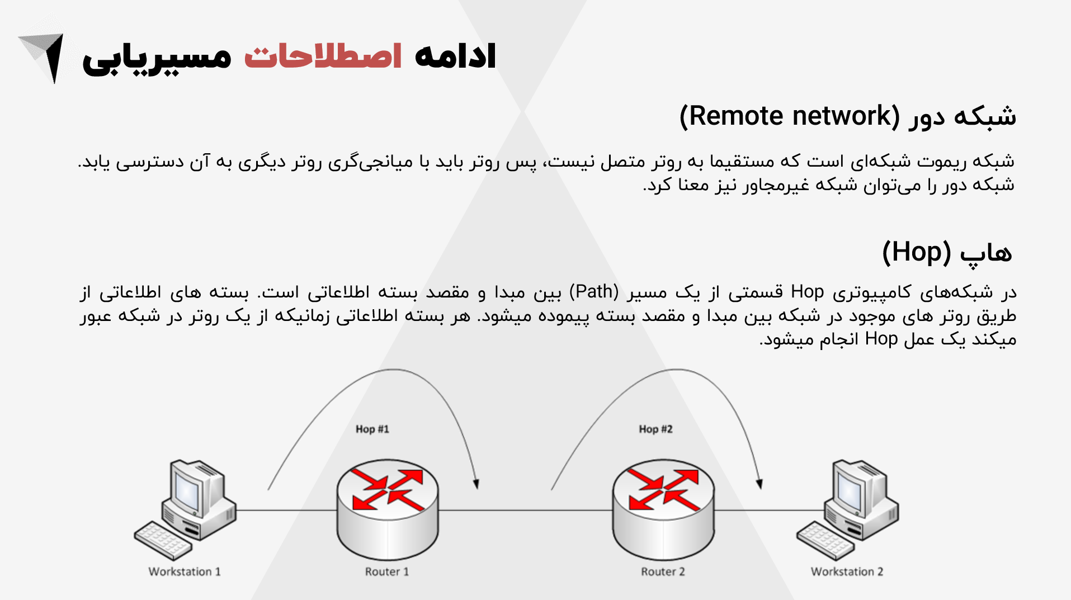

Slide 25
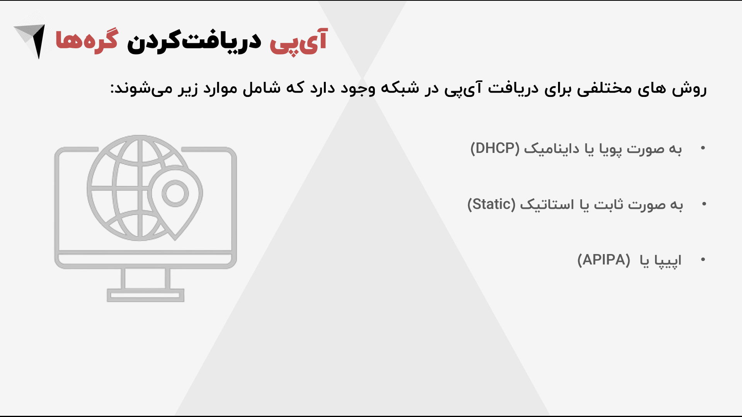

Slide 26
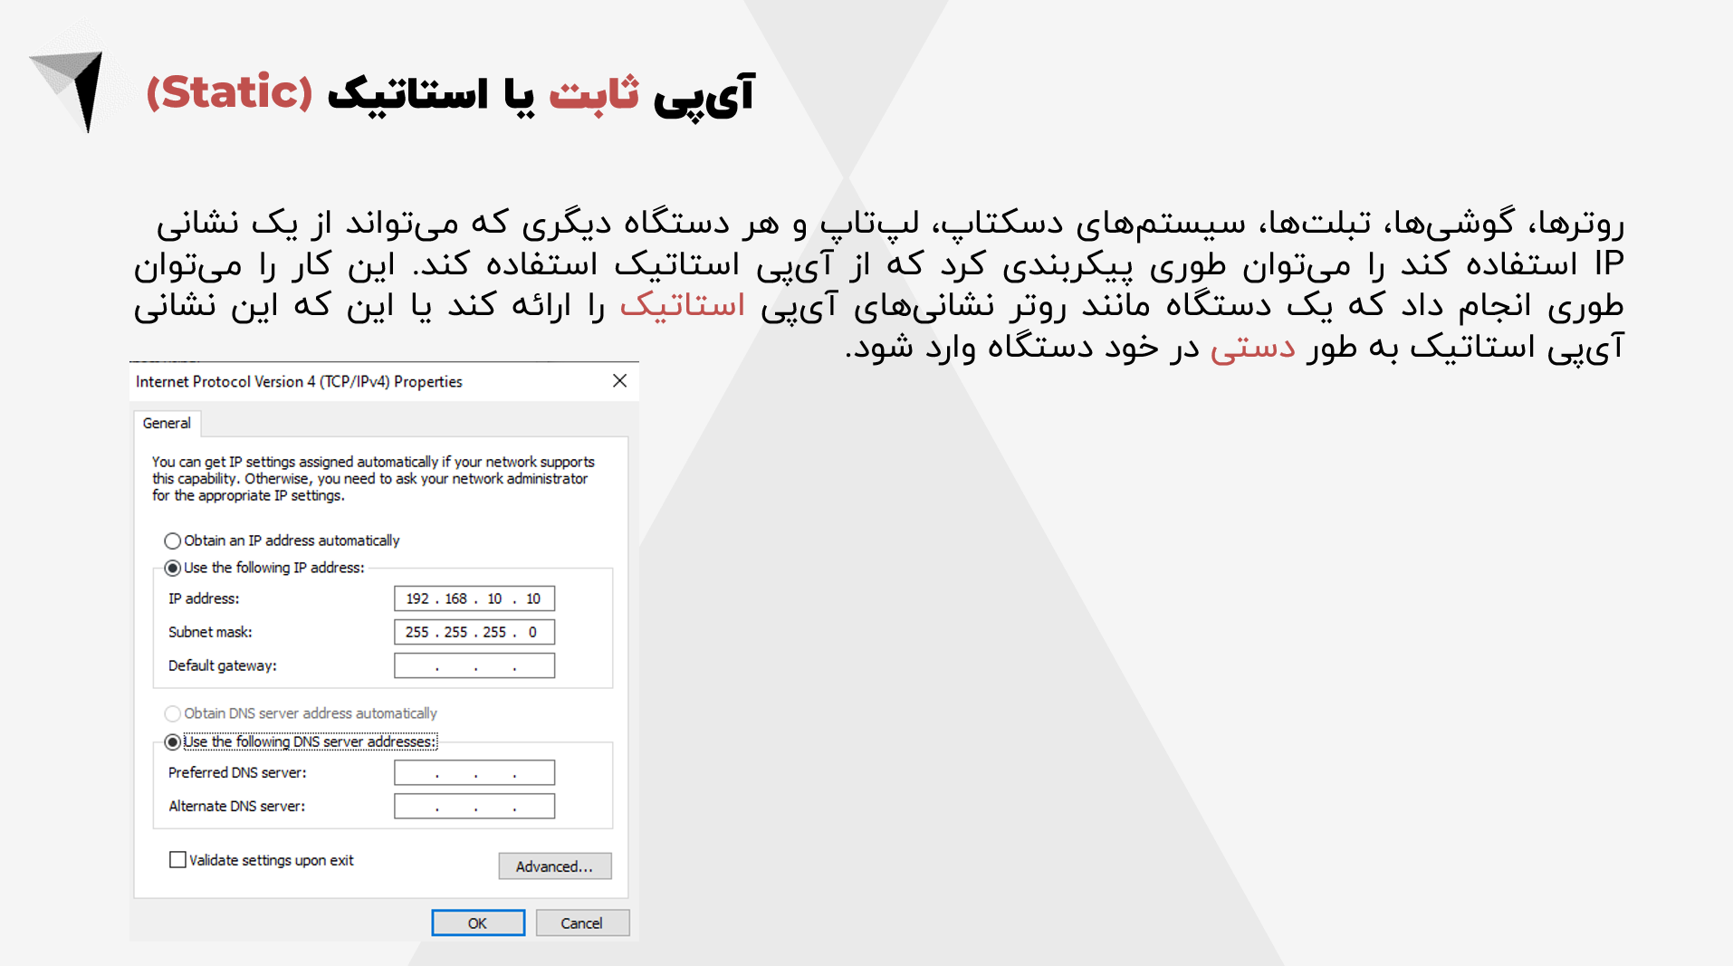

Slide 27
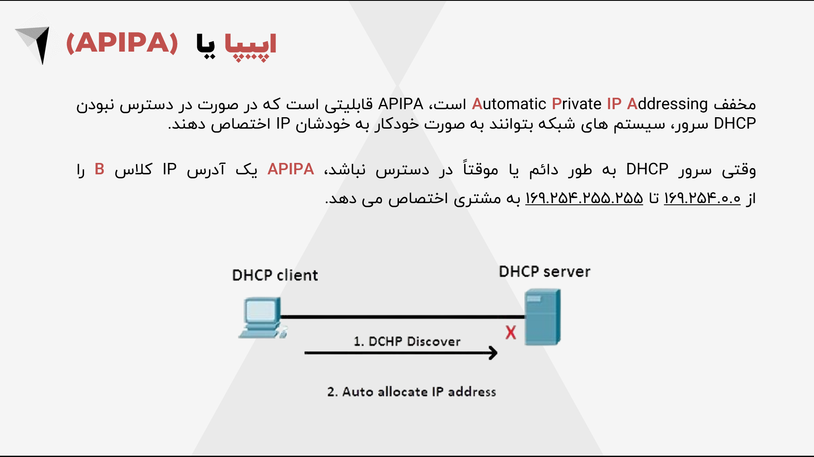

Slide 28
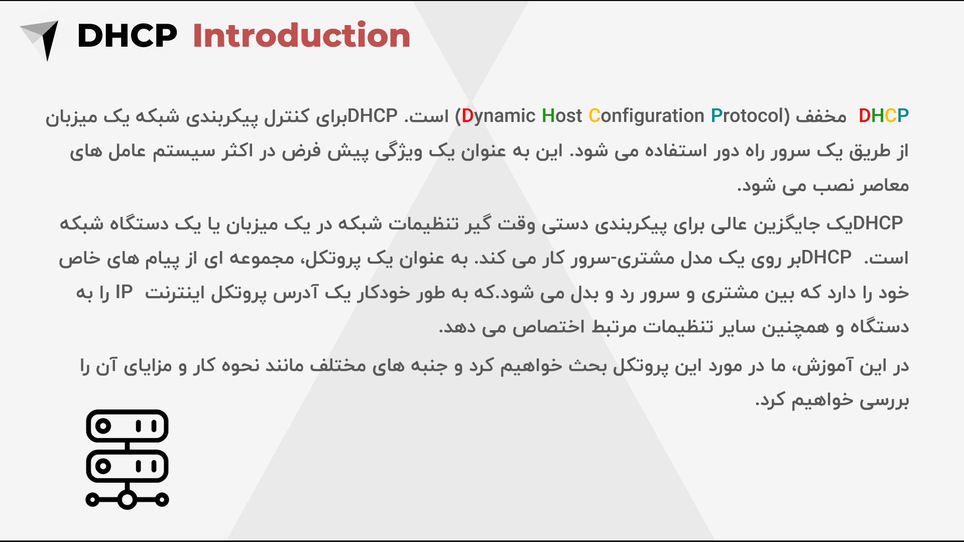

Slide 29
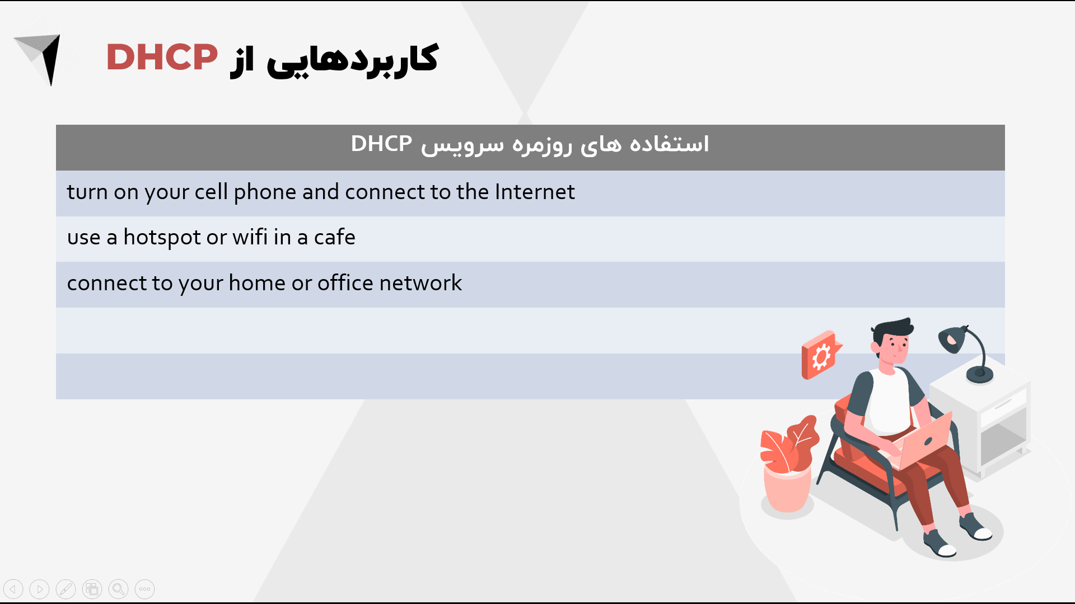

Slide 30
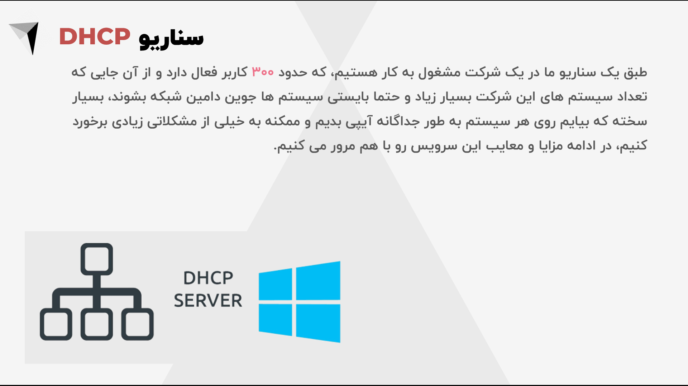

Slide 31
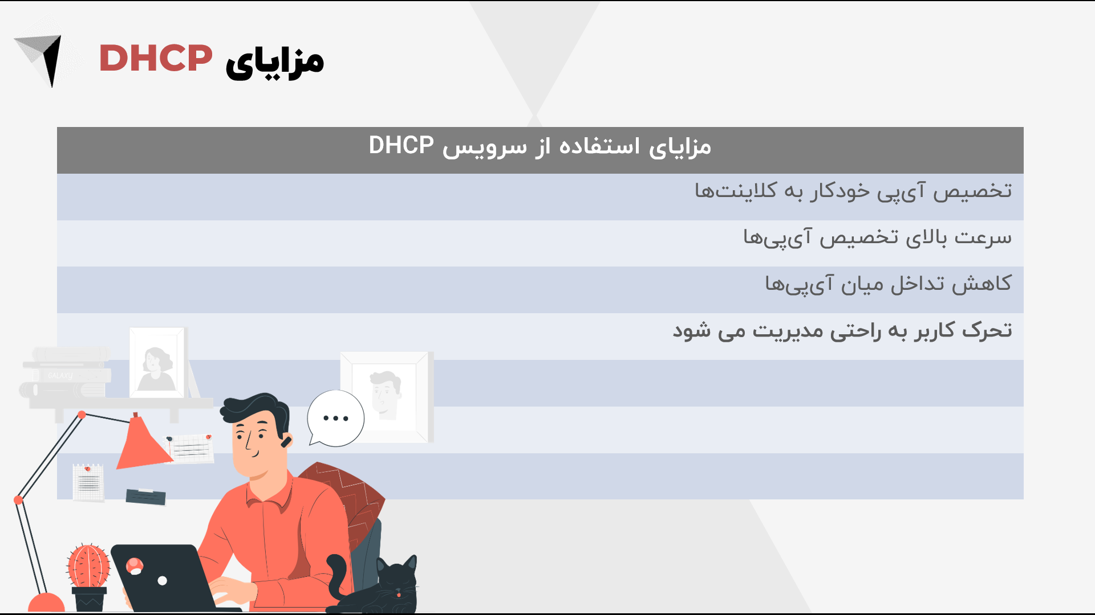

Slide 32
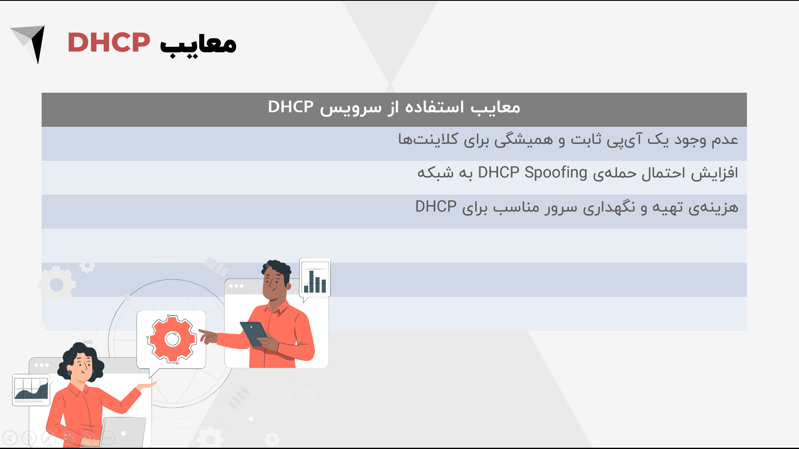

Slide 33
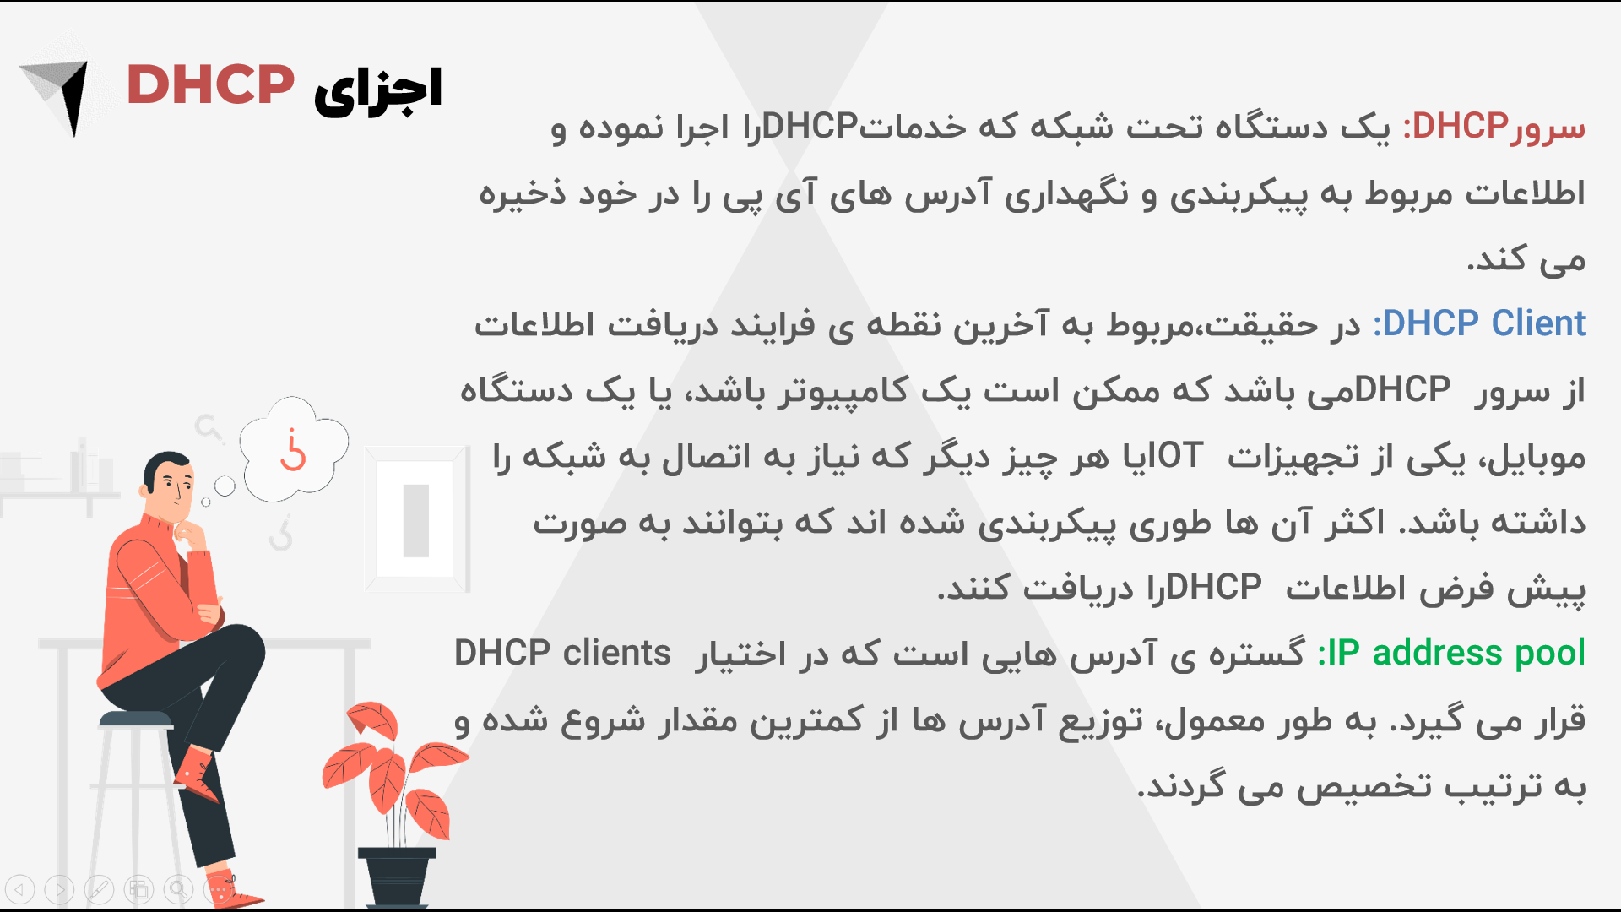

Slide 34
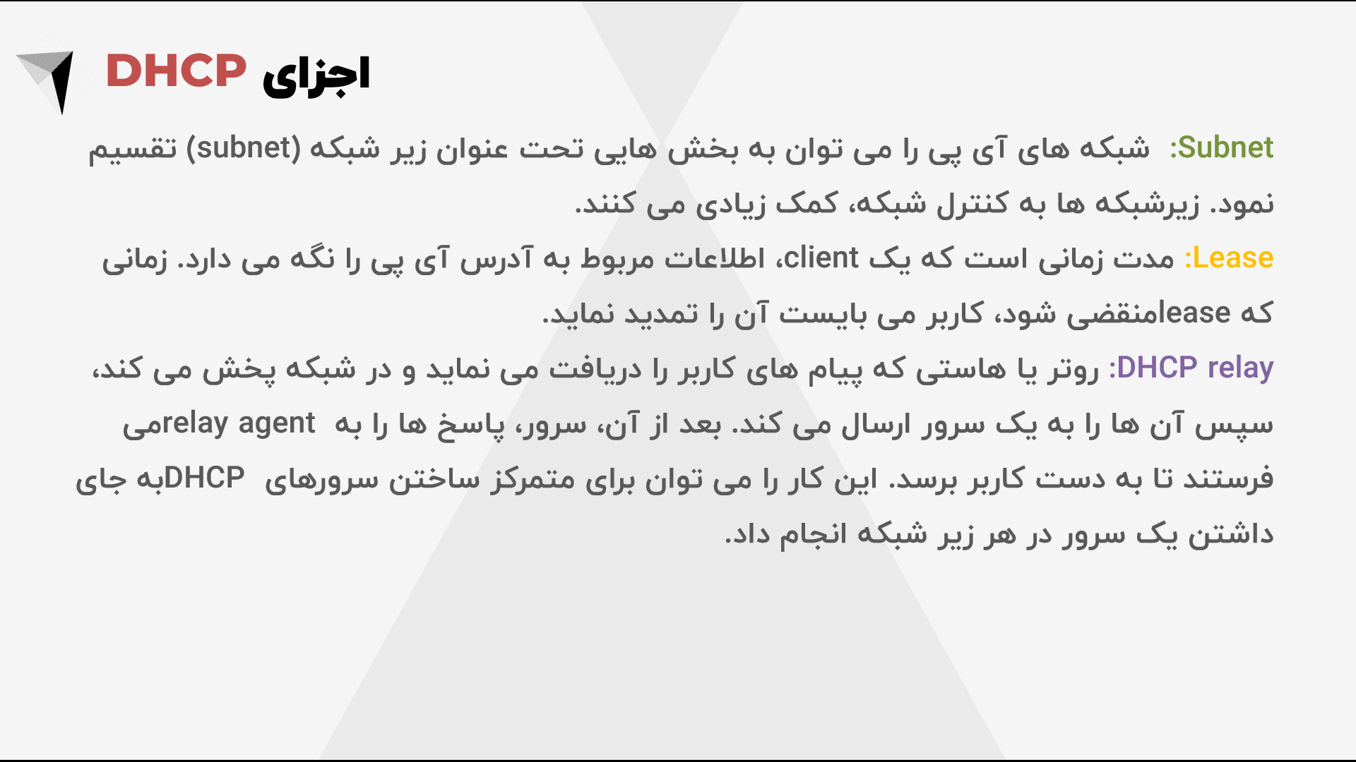

Slide 35
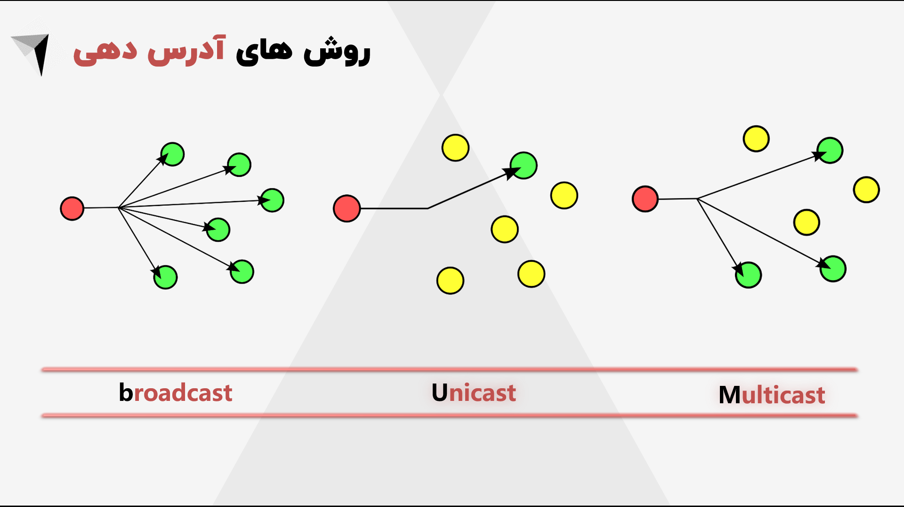

Slide 36
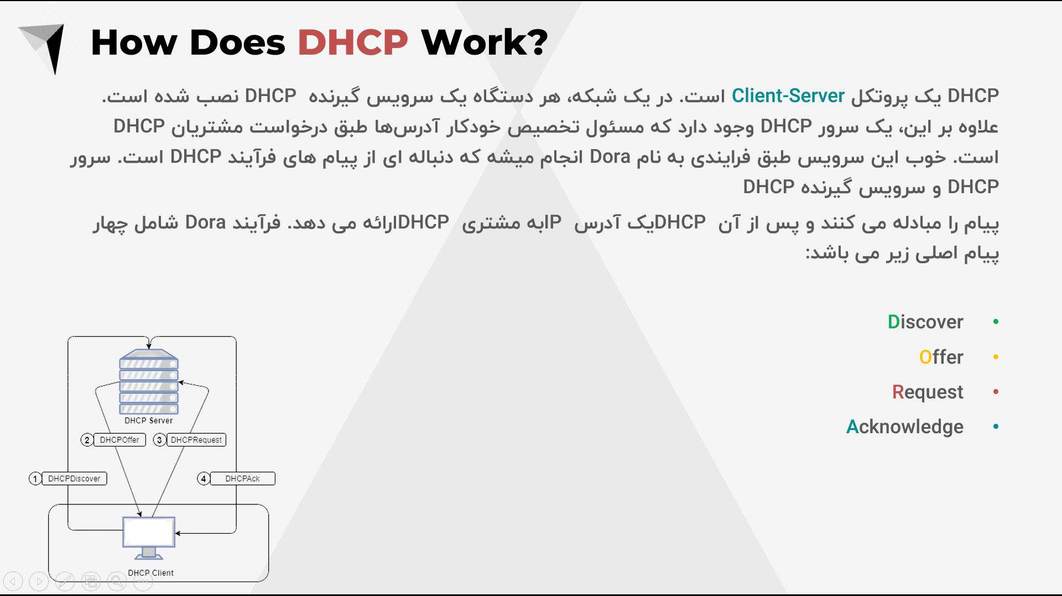

Slide 37
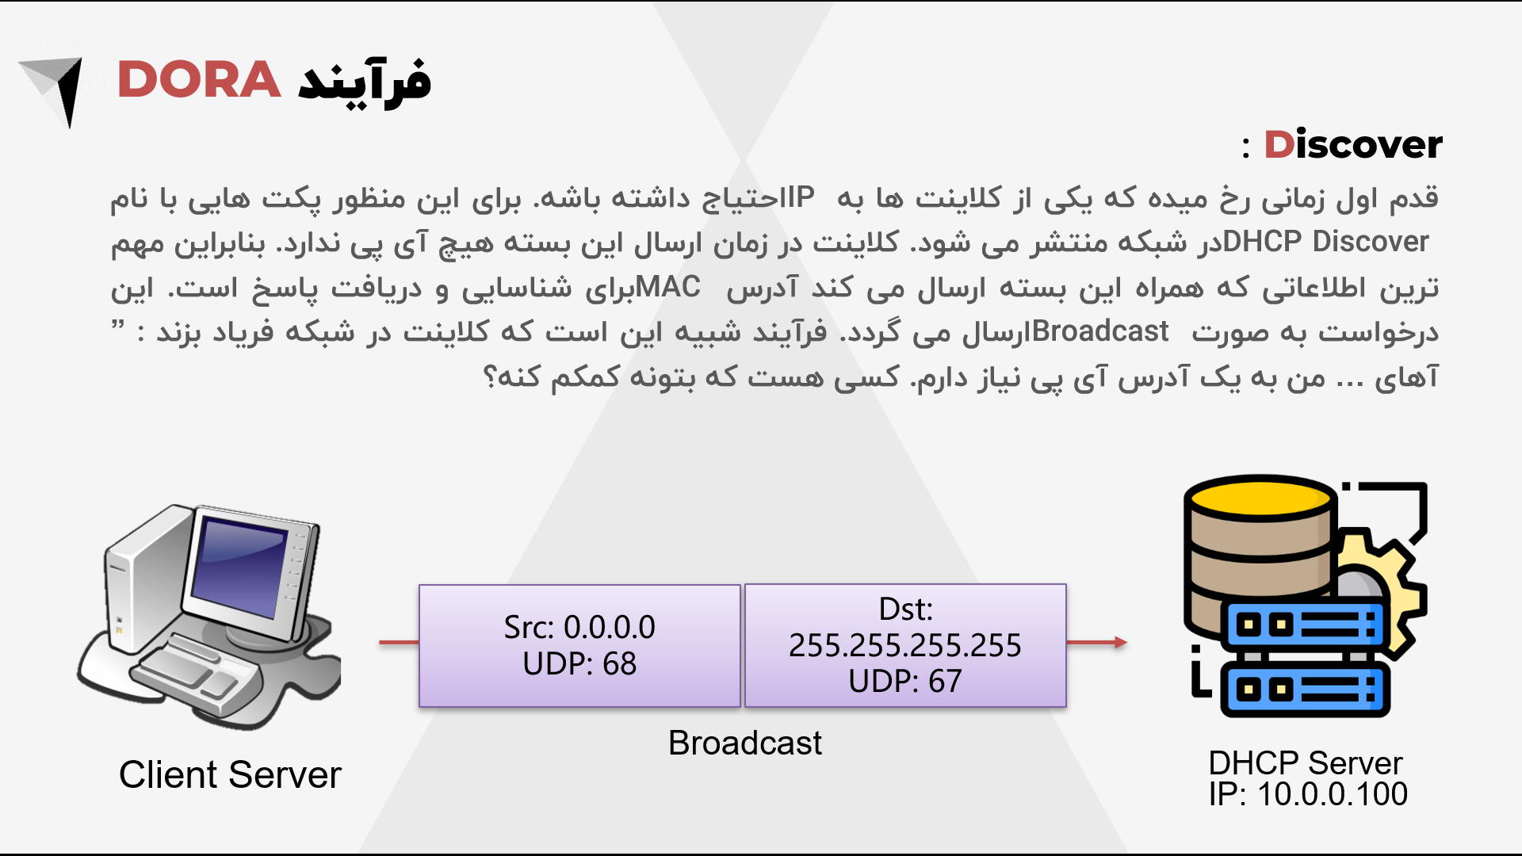

Slide 38
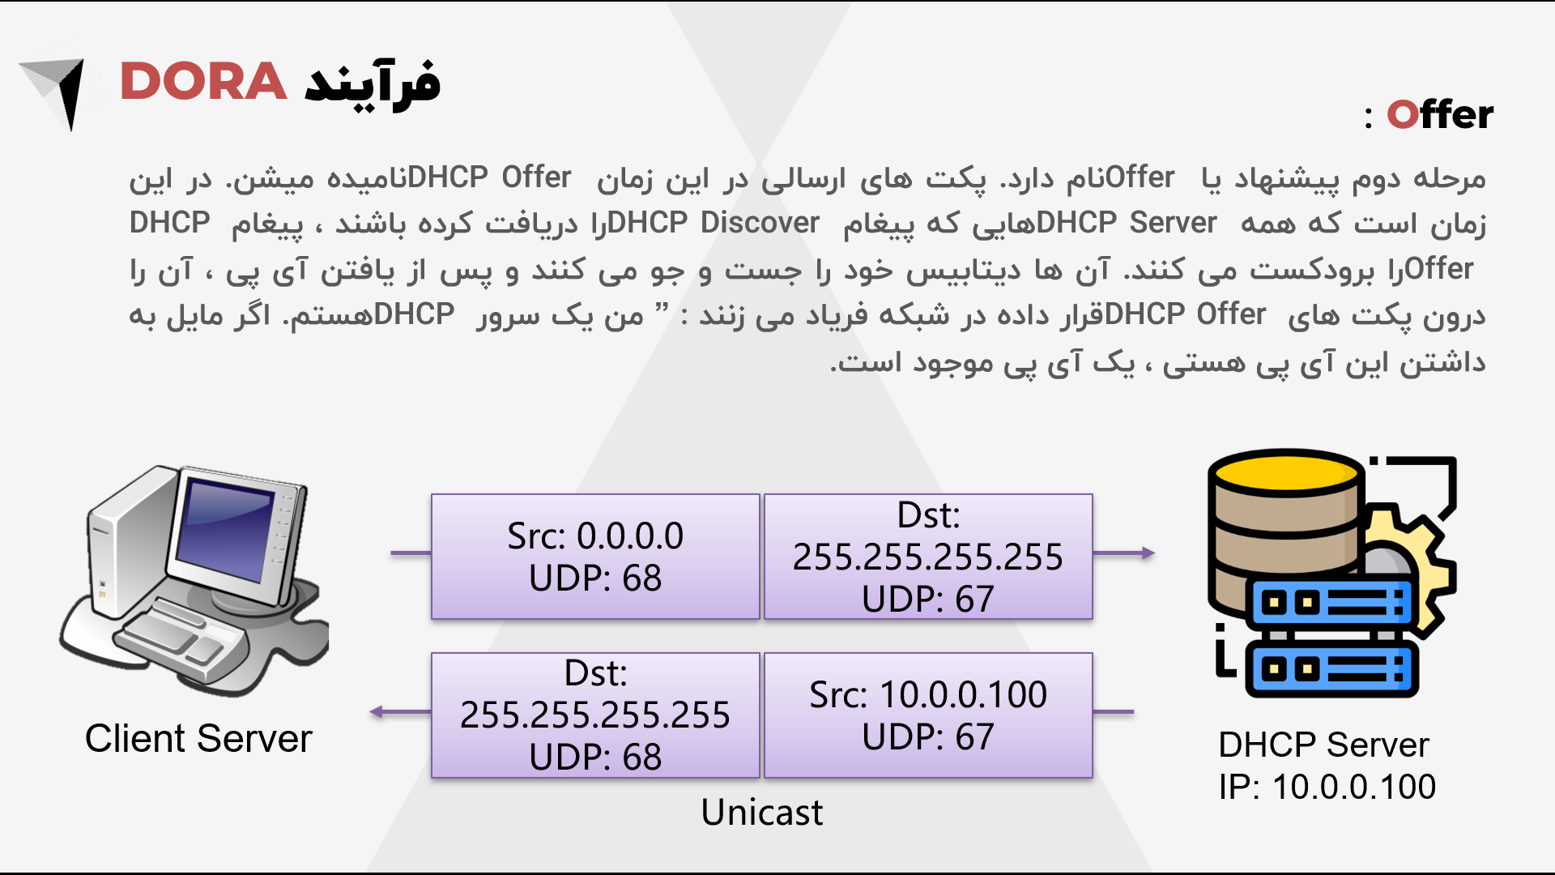

Slide 39
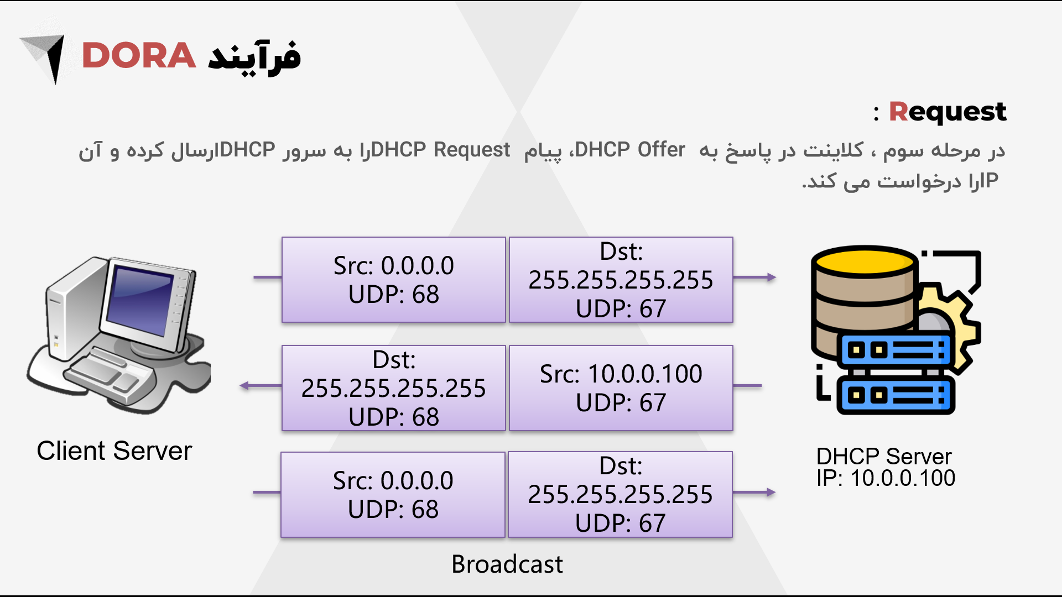

Slide 40
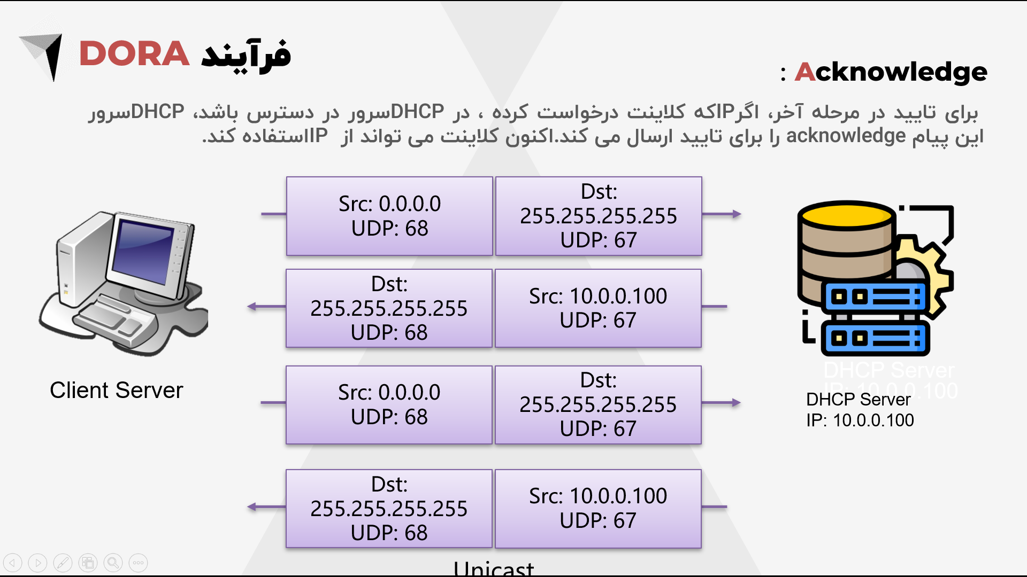

Slide 41
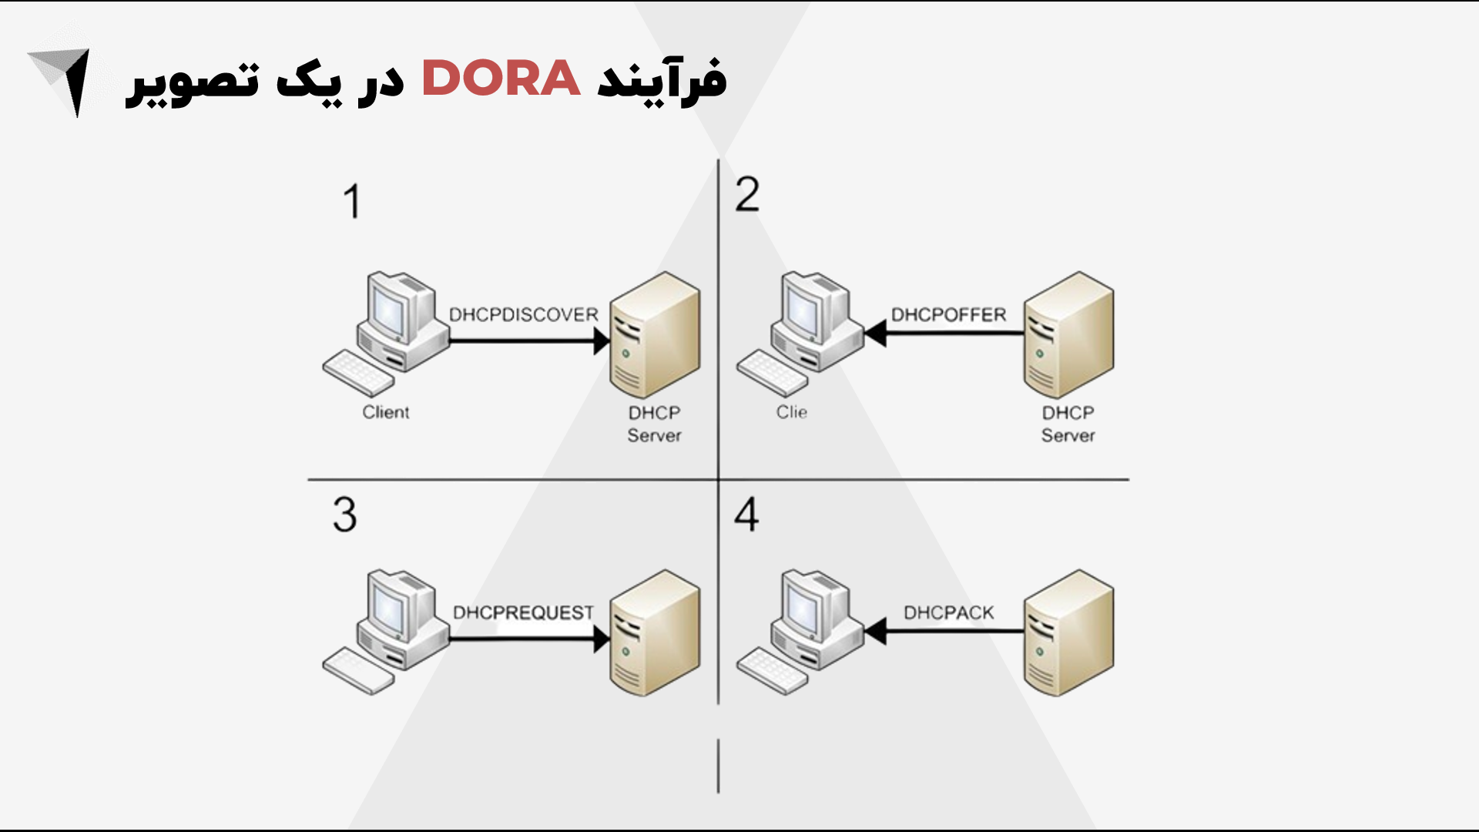

Slide 42


Slide 43
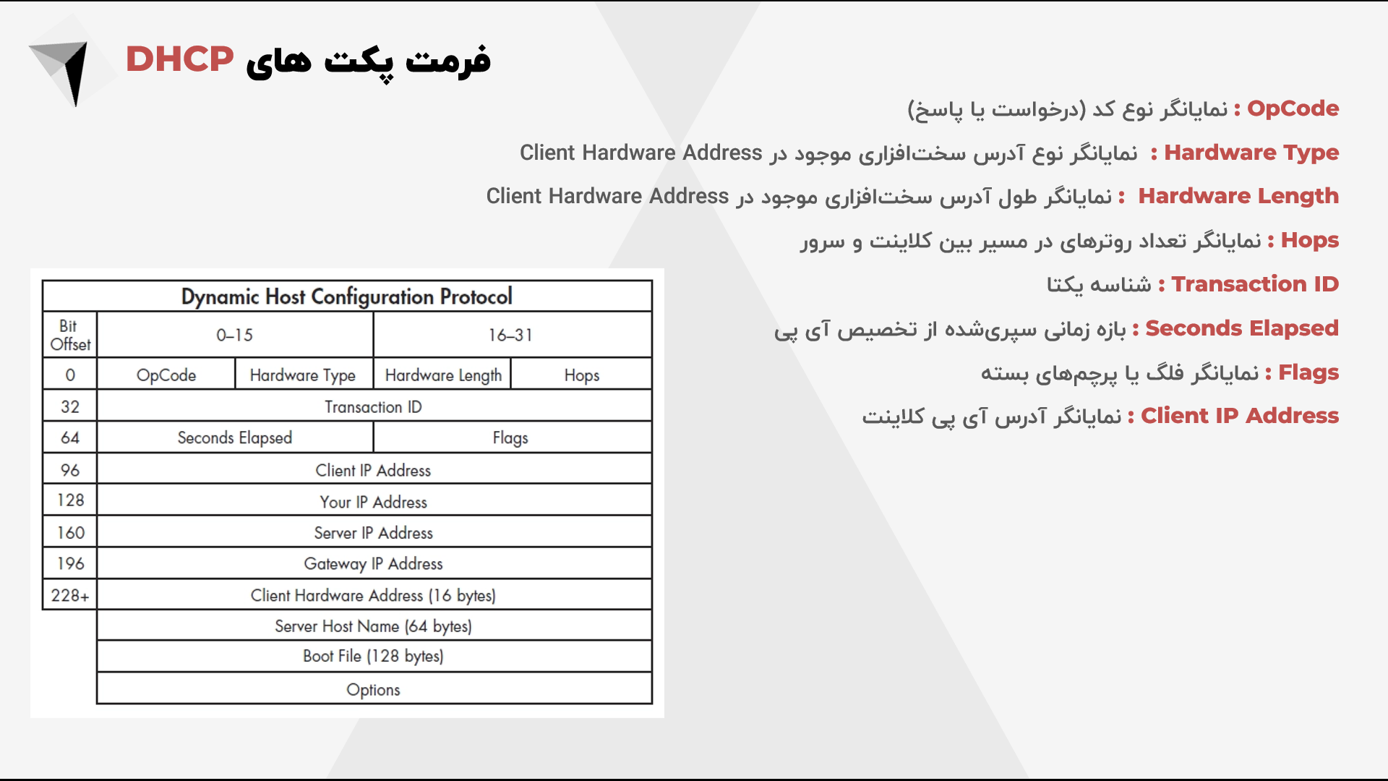

Slide 44
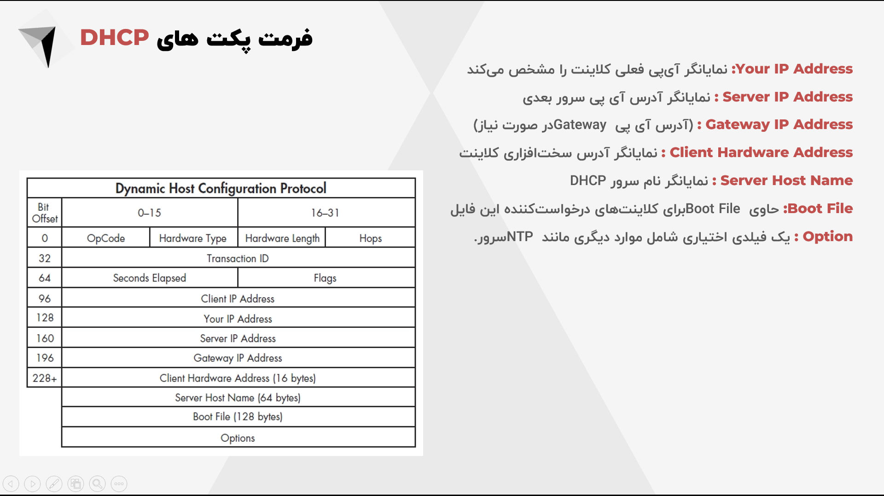

Slide 45
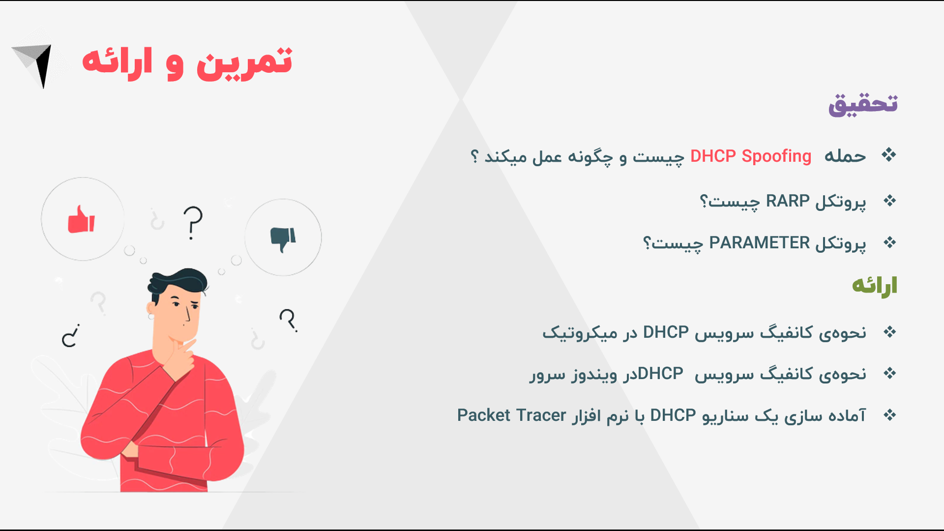

Slide 46
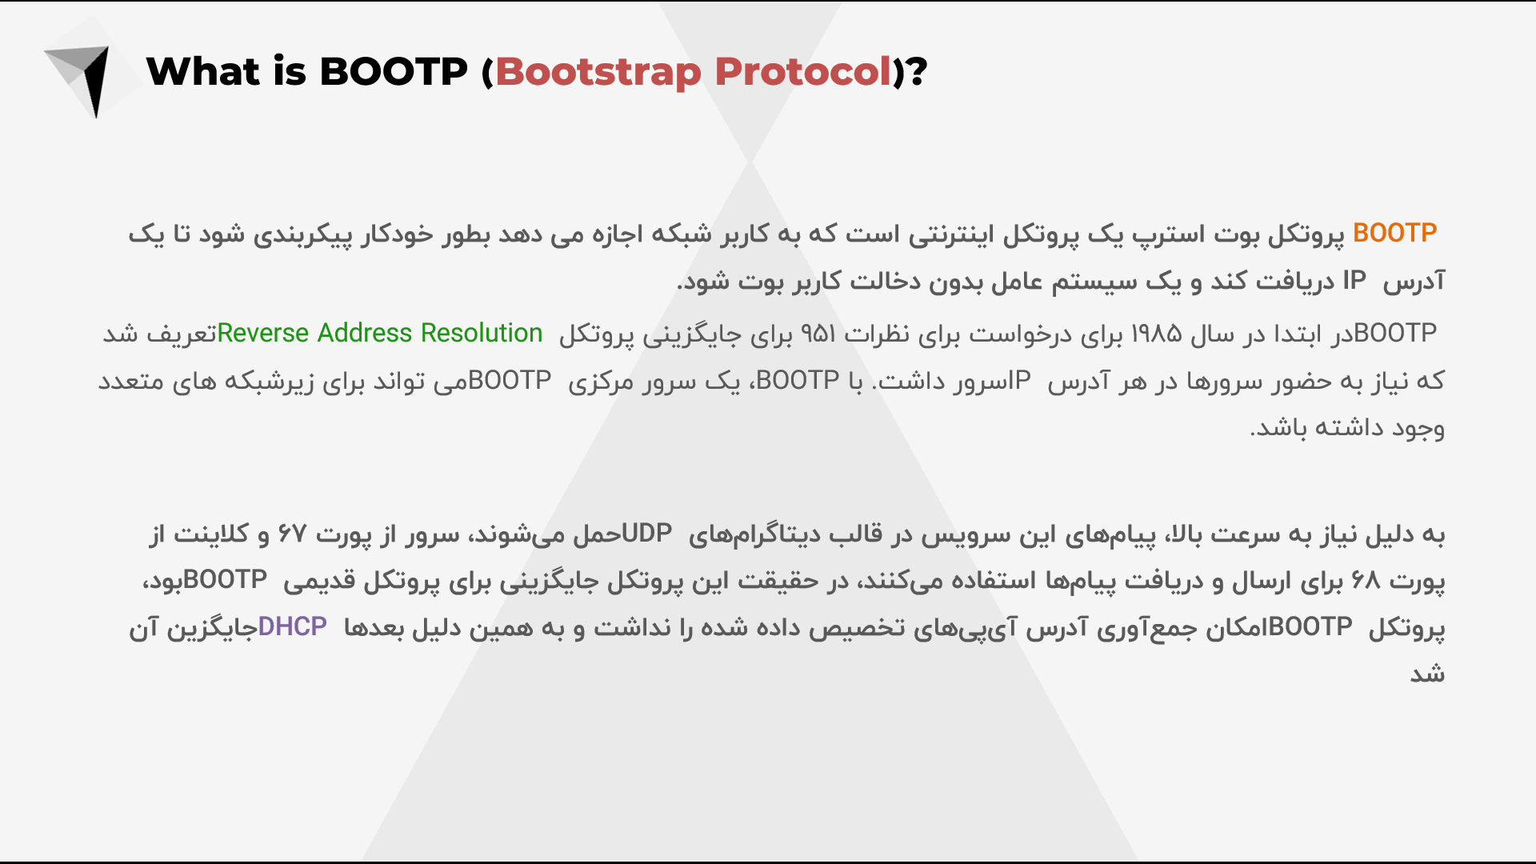

Slide 47
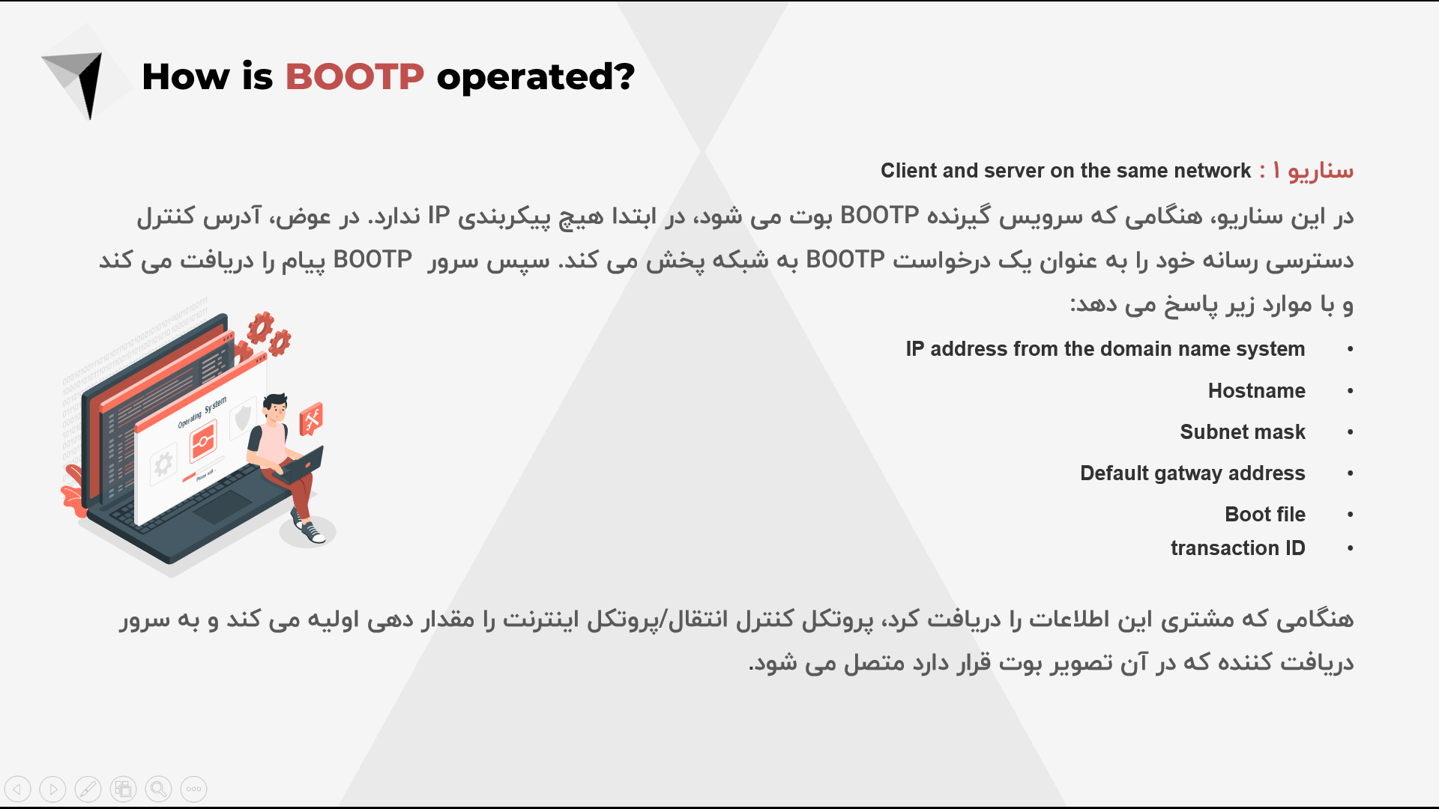

Slide 48
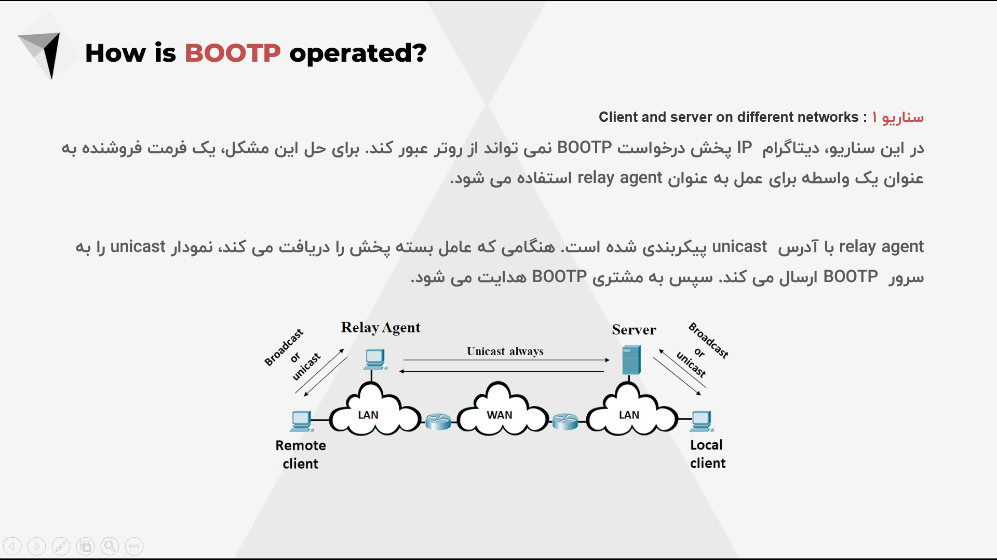

Slide 49
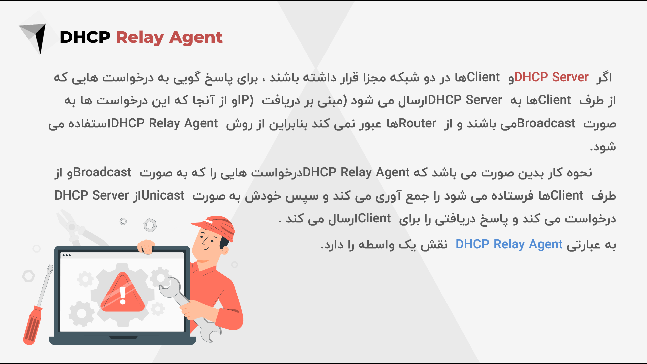

Slide 50
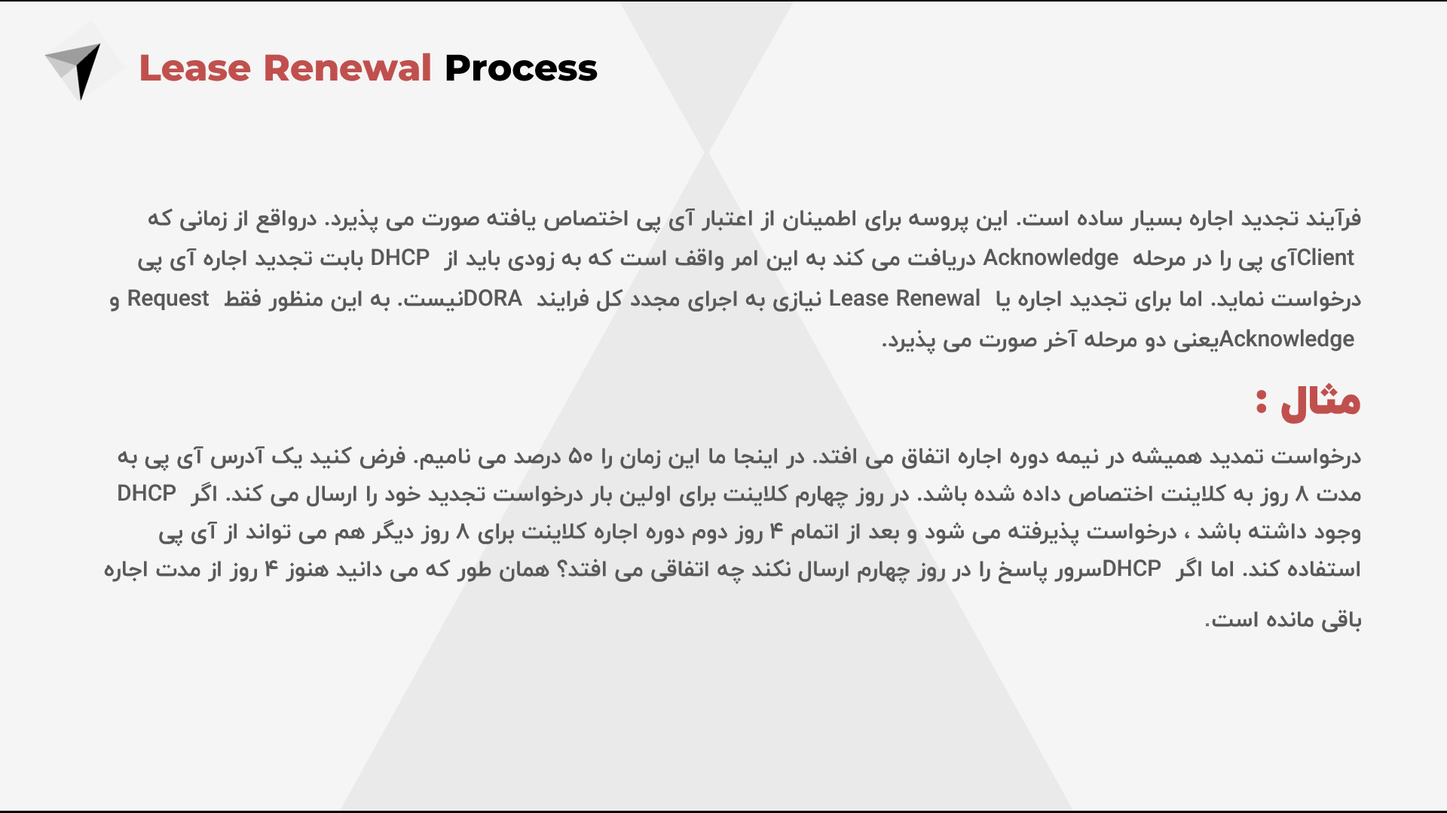

Slide 51
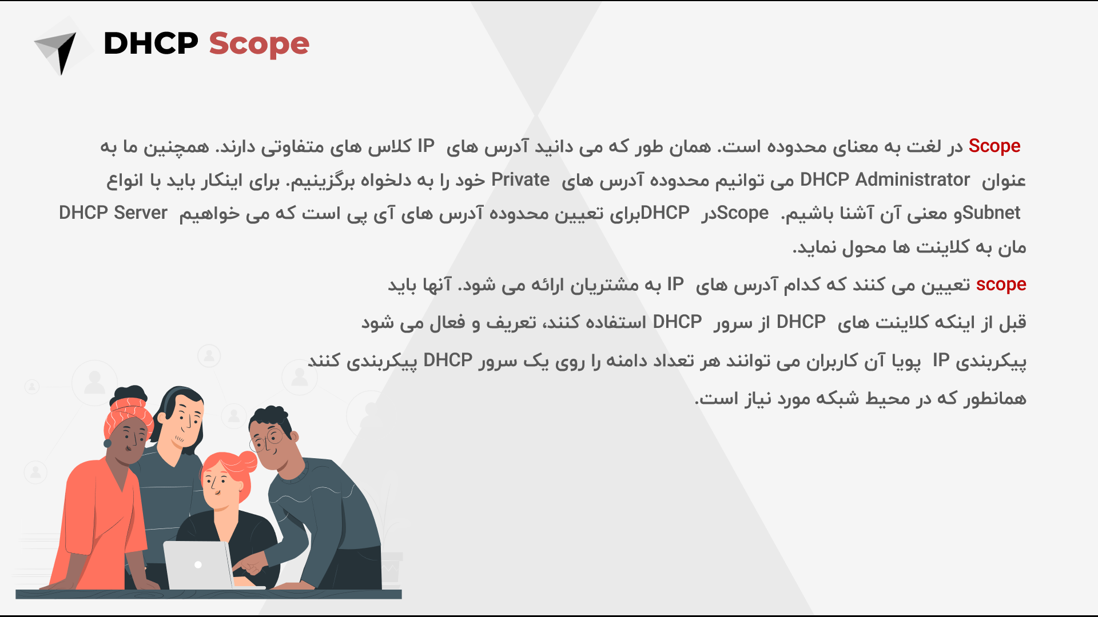

Slide 52
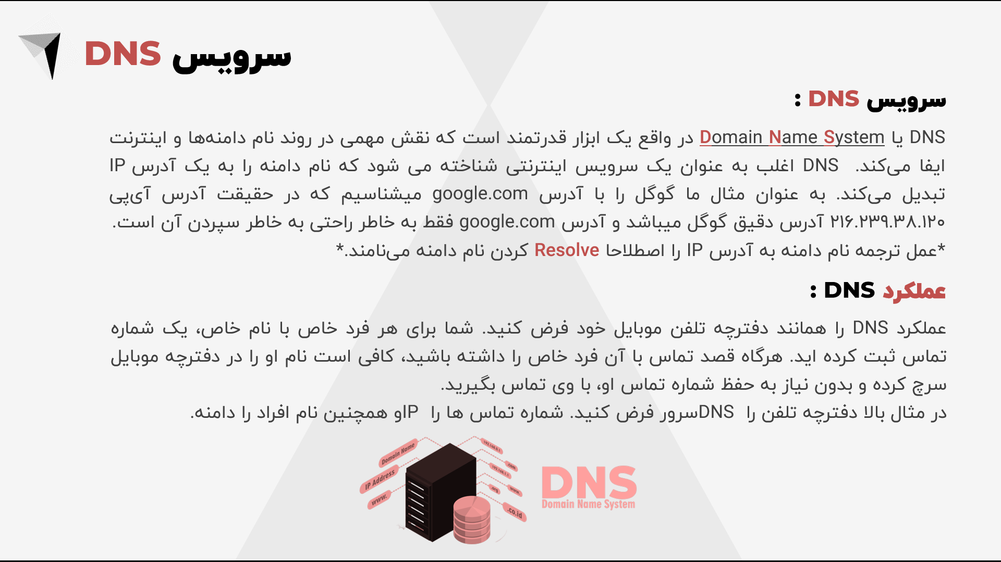

Slide 53
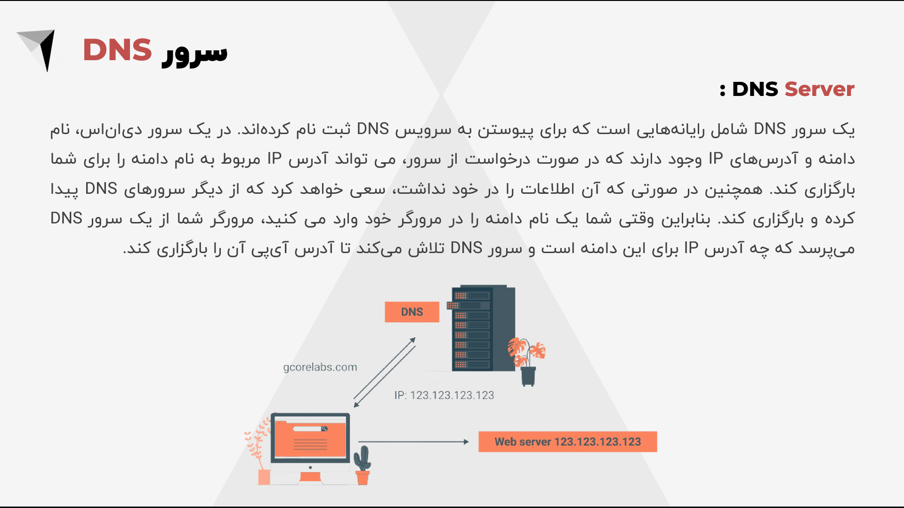

Slide 54



Slide 55


Slide 56


Slide 57


Slide 58


Slide 59


ccTLDs

Slide 60


تمرین
بخش‌های مختلف آدرس‌های زیر را مانند نمونه در جدول کامل نمایید.
Media.roshd.ir
www.archive.books.org.ir
www.bing.com.uk
به نظر شما چه TLDهایی، مرتبط با این حوزه‌ها وجود داره؟
مشاوره و راهنمایی
بلاگ‌های شخصی
خریدهای فروشگاهی
خدمات پستی
محصولات و خدمات موبایل

Slide 61


Slide 62

منبع : statista.com

Slide 63

گرون‌ترین دامین‌های جهان!

Slide 64

برای مشاهده Root Serverها از این سایت استفاده کنید.

Slide 65


Slide 66


Slide 67


Slide 68


Slide 69


Slide 70


Slide 71


Slide 72


Slide 73


Slide 74


Slide 75

Nslookup.io
Geekflare
DNS Checker
MX Toolbox
DNS Watch

Slide 76


Slide 77




DNS Resolver 1.1.1.1
معرفی 1.1.1.1 DNS Resolver
1.1.1.1 یک DNS Resolver عمومی است که توسطCloudflare اداره می‌شود و راهی سریع و امن برای مرور اینترنت است. بر خلاف بسیاری از Resolverها 1.1.1.1 داده‌های کاربران را به تبلیغ‌کنندگان نمی‌فروشد. علاوه بر این، 1.1.1.1 به‌عنوان سریع‌ترین DNS Resolver موجود شناخته شده است.

Slide 78
DNS Resolver 1.1.1.1
چرا بهتره که از 1.1.1.1 استفاده کنیم؟
دلایل اصلی استفاده ازDNS Resolver شخص-ثالث (third-party)، بهبود امنیت و به دست آوردن عملکرد سریعتر است.
از نظر امنیتی، ISPها همیشه از رمزگذاری قوی و مطمئنی درDNS خود استفاده نمی‌کنند، یا از پروتکل امنیتیDNSSEC پشتیبانی نمی‌کنند، که باعث می‌شود کوئری(Query)DNS آنها در برابر نقض‌داده‌ها آسیب‌پذیر باشد و کاربران را در معرض تهدید قرار دهد.
از نظر عملکرد، ISPها ممکن است کند باشند و ممکن است در اثر استفاده زیاد از کار بیفتند. در برخی موارد، مهاجمان عمداً نشانگرهای (recursors) ISP را بیش‌از‌حد بارگذاری می‌کنند که منجر به حمله DDOS می‌شود.

Slide 79


Slide 80

CLOUDFLARE WARP
Cloudflare WARP چیست؟
برنامه‌ای که با هدف حفظ حریم شخصی کاربران اینترنت به گونه‌ای عمل میکند که چند لایه امنیتی قوی بر روی پروتکل ها و مکانیزم‌های خود اعمال کرده است که شامل رمزنگاری عمیق، ثبت نشدن LOG های فعالیت کاربر، جلوگیری از شنود و سرقت اطلاعات و ... است.
در کنار اون، این سرویس به عنوان یک دور زننده فیلتر(VPN) عمل میکنه و توانایی دور زدن سیستم فیلترینگ ایران رو داره !
برای دیدن اطلاعات بیشتر به این لینک مراجعه نمایید.

Slide 81

DNS Record
رکوردهای DNS با نام مستعار فایل‌های منطقه دستورالعمل‌هایی هستند که در سرورهای DNS معتبر زندگی می‌کنند و اطلاعاتی درباره یک دامنه از جمله آدرس IP مرتبط با آن دامنه و نحوه رسیدگی به درخواست‌ها برای آن دامنه ارائه می‌دهند. این رکوردها شامل یک سری فایل متنی است که به صورت دستور DNS نوشته شده است. نحو DNS فقط یک رشته از کاراکترها است که به عنوان دستوراتی استفاده می شود که به سرور DNS می گوید چه کاری انجام دهد. تمام رکوردهای DNS همچنین دارای TTL" " هستند که مخفف time-to-live است و نشان می‌دهد که سرور DNS هر چند وقت یکبار آن رکورد را تازه‌سازی می‌کند.
Nameserver (NS)
بدون رکوردهای سرور نام (NS) یک وب سایت کار نمی کند.
رکورد NS توسط سرور دامنه سطح بالا TLD ذخیره می شود.
بیش از 1000 سرور TLD وجود دارد. یکی برای دامنه های.com ، دیگری برای دامنه های . gov و غیره وجود دارد.
می توانید رکورد NS خود را با شرکتی که دامنه خود را از آن خریداری کرده اید (که به عنوان ثبت کننده دامنه شما نیز شناخته می شود) به روز کنید. سپس ثبت کننده دامنه سرور TLD را به روز می کند.

Slide 82
Record DNS
رکورد DNS :
دستورالعمل‌هایی هستند که در سرورهای DNS معتبر (Authoritative DNS Servers) زندگی می‌کنند و اطلاعاتی درباره یک دامنه از جمله آدرس IP مرتبط با آن دامنه و نحوه رسیدگی به درخواست‌ها را برای آن دامنه ارائه می‌کنند.
رکوردهای DNS شامل چه چیزهایی می‌شوند؟
DNS Syntax : این رکوردها شامل یکسری کاراکترها است که به عنوان دستوراتی استفاده می‌شود که به DNS سرور می‌گوید چه کاری را انجام دهد.
TTL (Time To Live) : تمامی رکوردها حاوی این مشخصه هستند، TTL نشان دهنده این است یک DNS سرور هر چند وقت یکبار آن رکورد را تازه‌سازی (Refresh) می‌کند.

Slide 83
Record DNS
توضیح ساده تری هم در موردش هست !
بیاد سرور DNS رو دفترچه تلفن‌ فرض کنید ( یادش بخیر دفترچه تلفن :‌) ) توی دفترچه تلفن اسم مخاطب و شماره تلفن داشتید ، هر یه مخاطب و شماره تلفنش میشه یه رکورد !
حالا توی سرور DNS ، آدرس وبسایت جای اسم مخاطب رو میگیره و آدرس IP جای شماره تلفن رو میگیره.
البته یه چیزی بگم ...
اطلاعات دیگری هم توی این رکوردها ذخیره میشه ، در ادامه بهشون می پردازیم.

Slide 84

DNS Record
معمولاً برای نگاشت یک نام دامنه کاملاً واجد شرایط (FQDN) به یک آدرس IPv4 استفاده می شود و با تبدیل نام دامنه به آدرس IP به عنوان یک مترجم عمل می کند.
اطلاعات مربوط به دامنه ها را ذخیره می کند و برای هدایت نحوه انتشار یک منطقه DNS به سرورهای نام ثانویه استفاده می شود.
به سرویس‌هایی مانند پیام‌رسانی فوری یا VoIP اجازه می‌دهد به یک میزبان و محل پورت جداگانه هدایت شوند.
مشابه A Records اما به آدرس IPv6 نقشه می‌دهد (تلفن‌های هوشمند IPv6 را ترجیح می‌دهند، در صورت وجود).
مشخص می‌کند کدام سرورهای نام برای یک دامنه یا زیر دامنه‌ها معتبر هستند (این رکوردها نباید به یک CNAME اشاره شوند).
به جلوگیری از جعل ایمیل کمک می کند و ارسال کنندگان هرزنامه را محدود می کند.
این نوع رکورد به شما اجازه می دهد تا ریشه دامنه خود را به نام میزبان یا FQDN نشان دهید
از سرورهای ایمیل برای ترسیم محل تحویل ایمیل برای دامنه استفاده می کند (باید به نام سرور ایمیل اشاره کند نه به آدرس IP
معکوس رکوردهای A و AAAA که آدرس های IP را به نام دامنه ها نگاشت می کند. این رکوردها به اعتبار دامنه نیاز دارند و نمی‌توانند در همان ناحیه با انواع دیگر رکوردهای DNS (در مناطق معکوس قرار داده شوند) وجود داشته باشند.
نام مستعاری که به دامنه یا ساب دامنه دیگری اشاره می کند، اما هرگز یک آدرس IP. نام مستعار نگاشت FQDN به FQDN، چندین میزبان در یک مکان واحد را ثبت می کند. این رکورد همچنین برای زمانی که می‌خواهید آدرس IP را در طول زمان تغییر دهید خوب است زیرا به شما امکان می‌دهد بدون تأثیر بر نشانک‌های کاربر و غیره تغییراتی ایجاد کنید.
به سرپرستان اجازه می‌دهد یادداشت‌های محدود قابل خواندن توسط انسان و ماشین اضافه کنند و می‌توانند برای مواردی مانند اعتبارسنجی ایمیل، تأیید سایت و مالکیت، خط‌مشی‌های چارچوب و غیره استفاده شوند و به قالب‌بندی خاصی نیاز ندارد.
همیشه هنگام وارد کردن اطلاعات رکورد DNS، به خصوص IP های خود، اشتباهات تایپی و اشتباهات را بررسی کنید. فایل پیکربندی Zone مکان خوبی برای بررسی کار شما و مشاهده هرگونه اطلاعات اشتباه تایپ شده است.

Slide 85


Record DNS
DNS A Recoed
این رکورد خیلی ساده است و آدرس دامین و آدرس IPv4 رو درون خودش ذخیره میکنه.
Domain → IPv4
DNS AAAA Recoed
فرق این رکورد با DNS A Recoed این هست که IPv6 یک دامین رو درون خودش داره.
Domain → IPv6

Slide 86


Record DNS
DNS CNAME record
این رکود خیلی جالبه ! یادتونه توی تعریف اصلی کلمه "دستورالعمل" رو شنیدید ؟
خب در واقع این رکورد آدرس IP دامین رو نمیده ولی بهت میگه که فلان سرور DNS این آدرس IP رو داره !
Domain → DNS Server domain
یا به قول یارو گفتنی ...
سرور DNS در جواب به بسته ای که درخواست داشته میگه : هر کی فکر میکنه آدرس IP رو که میخواد ، من ندارم ، جمع کنه بره همون جایی که فکر میکنه آدرس IP هست !

Slide 87

Record DNS
DNS MX record
این رکورد برای ایمیل ها کاربرد داره.
در اصل ایمیل ها رو به سرور های ایمیل راهنمایی میکنن.
توجه کنیدکه آدرس IP رو به ایمیل‌ها نمیده بلکه آدرس دامین سرورهای ایمیل رو میده.
این رکورد ها دارای یه ستون به اسم Priority یا اولویت هستش که معلوم میکنه کدوم اولویت بیشتری داره !
Domain → Email server domain

Slide 88
Record DNS
DNS TXT record
این رکورد خیلی جالب تره ، داخل این رکورد متن نگه داشته میشه ! تغییر مستقیمی هم توی ساختار نداره !
ولی بعدا مهندسین اومدن با استفاده از این رکورد یه استفاده های دیگه هم کردن ولی در حالت ساده میشه گفت یه یادداشت هست برای مدیر سرور DNS !
host.widgets.com | record type: | value:
@ | TXT | "favorite drink=orange juice"
از این رکورد ساده بعدا برا احراز هویت و تشخیص ایمیل های اسپم استفاده شد ! چطور ؟ میگم الان !
Domain → Text

Slide 89
Record DNS
کاربرد های دیگر DNS TXT record
این رکورد باعث ایجاد چند تا رکورد دیگه شد ! مثلا :
رکورد SPF : به رکورد TXT گفته میشه که داخلش لیستی از سرور های ایمیل تایید شده رو ذخیره کرده ، این باعث میشه به ایمیل های غیر از این سرور های جواب های دیگه ای داده بشه !
رکورد DKIM : به رکورد TXT گفته میشه که داخلش کلید رمزنگاری ذخیره شده باشه ، این کمک میکنه تا هر ایمیلی که ارسال میشه و ادعا میکنه از سرور ( مثلا Microsoft.com ) اومده ، با استفاده از کلید های رمزنگاری هویت ایمیل تایید بشه !
رکورد DMARC : این رکورد رو میشه یه جورایی تلفیقی از دو مورد قبلی دونست ، چون به خط‌منشی های رکورد های قبلی اشاره میکنه !

Slide 90
Record DNS
DNS NS record
این رکورد به طور ساده ، آدرس بقیه DNS سرورها رو درون خودش نگه میداره ( اون هایی که معتبر هستن )
در واقع وقتی درخواستی میشه و جوابی براش نباشه ، به اون درخواست میگه این به سرور DNS مراجعه کن !
host.widgets.com | record type: | value: | TTL
@ | NS | ns1.exampleserver.com | 12000
وقتی شما چند تا سرور DNS داشته باشید خیلی به کارتون میاد !
Domain → DNS server domain (valid)

Slide 91

Record DNS
DNS SOV record
رکورد SOV در واقع میاد یه سری اطلاعات جانبی در مورد دامنه رو ذخیره میکنه ، این اطلاعات میتونه شامل : آدرس ایمیل مدیر، آخرین زمان به‌روزرسانی دامنه و مدت زمانی که سرور باید بین بازخوانی‌ها منتظر بماند و ... باشه !
Domain → Domain info

Slide 92

Record DNS
DNS SRV record
رکورد های SRV یه فرقی با بقیه دارن ، در رکورد هایی مثل A دو تا مقدار ذخیره میشد ، یکی نامه دامنه و یکی آدرس IP ، اما در این رکوردها پورت رو هم ذخیره میکنن (و یه سری چیزهای خاص) ، حالا به چه دردی میخوره ؟
این رکورد برای سرویس VoIP و پروتکل‌های خاص نیاز به دونستن پورت دارن استفاده میشه !
Domain → IP + Port (…)

Slide 93
Record DNS
DNS PTR record
تا الان کار سرور DNS رو با دادن دامنه و گرفتن ادرس IP شناختید ولی این رکورد دقیقا برعکس عمل میکنه !
آدرسIP میگیره ، دامنه تحویل میده !
این رکورد حالا برای چی استفاده میشه دقیقا ؟
این رکورد رو Anit-Spam ها برای تشخیص دامنه سروری که ایمیل ازش ارسال شده ، استفاده میشه
یکی دیگه از استفاده هاش ایرادیابی از شبکه است ، برای تست DNS میشه ازش استفاده کرد !
در محیط سیستمی که فقط IP در دسترس باشه ، میشه برای لاگ کردن دامنه ها ازش استفاده کرد.
IP → Domain

Slide 94
Record DNS
DNS PTR record
تا الان کار سرور DNS رو با دادن دامنه و گرفتن ادرس IP شناختید ولی این رکورد دقیقا برعکس عمل میکنه !
آدرسIP میگیره ، دامنه تحویل میده !
این رکورد حالا برای چی استفاده میشه دقیقا ؟
این رکورد رو Anit-Spam ها برای تشخیص دامنه سروری که ایمیل ازش ارسال شده ، استفاده میشه
یکی دیگه از استفاده هاش ایرادیابی از شبکه است ، برای تست DNS میشه ازش استفاده کرد !
در محیط سیستمی که فقط IP در دسترس باشه ، میشه برای لاگ کردن دامنه ها ازش استفاده کرد.
IP → Domain

Slide 95

What is a DNS zone?
DNS به مناطق مختلف تقسیم می شود. این مناطق بین مناطق مدیریت شده مشخص در فضای نام DNS تفاوت قائل می شوند. یک منطقه DNS بخشی از فضای نام DNS است که توسط یک سازمان یا مدیر خاص مدیریت می شود. یک منطقه DNS یک فضای اداری است که اجازه می دهد تا کنترل دقیق تری بر اجزای DNS، مانند سرورهای نام معتبر، انجام شود. فضای نام دامنه یک درخت سلسله مراتبی است که دامنه ریشه DNSدر بالا قرار دارد. یک منطقه DNS از یک دامنه در درخت شروع می شود و همچنین می تواند به زیر دامنه ها گسترش یابد تا چندین زیر دامنه توسط یک موجودیت مدیریت شوند.
آشنایی با DNS Zone
اگر می‌توانید سیستم نام دامنه DNS را به‌عنوان یک کتابخانه در نظر بگیرید - با فهرست‌ها، قفسه‌های کتاب و فرهنگ‌های لغت - پس DNS zone مانند بال‌های جداگانه، اما متصل به یک کتابخانه هستند.

Slide 96


DNS Zone file
DNS Zone File یک فایل متنی است که نام دامنه و آدرسIP را ترسیم می کند. یکی از نمونه های Zone File یک فایل اصلی DNS است که به طور دقیق یک منطقه را توصیف می کند. فایل های متنی DNS Zone توسط RFC های 1034 و 1035 تعریف شده اند. آنها قابل خواندن و ویرایش توسط انسان هستند. تغییراتی در آنها وجود دارد، زیرا برخی از ادمین ها ترجیح می دهند کل رکوردها را در هر خط قرار دهند، در حالی که برخی ترجیح می دهند از کوتاه نویسی استفاده کنند.
$TTL : تعریف زمان زنده موندن برای محدوده
$ORIGIN: نام پایه را برای رکوردهای غیرمجاز تعریف می کند. این‌ها نام‌هایی هستند که در رکوردهای منابع استفاده می‌شوند که به یک دوره پایانی ختم نمی‌شوند مانند:.domain.com و با استفاده از این دستورالعمل به نام پایه اضافه می‌شوند.
$INCLUDE: اجازه می دهد تا فایل های منطقه دیگر در یک فایل منطقه موجود گنجانده شود تا تنظیمات اضافی که بخشی از فایل نیستند ذخیره شوند. این می تواند برای نگهداری سوابق هر زیر دامنه در فایل های جداگانه استفاده شود.

Slide 97

چه زمانی از DNS Zoneاستفاده می شود
به یک منطقه DNS مسئولیت مدیریت فضای نام دامنه در DNS داده می شود. مناطق DNS هر زمانی که یک نام دامنه بخواهد رکوردهای DNS داشته باشد استفاده می شود. برای سازمان ها غیرمعمول نیست که مناطق داخلی داشته باشند که برای عموم قابل دسترسی نیستند و فقط روی سرورهای DNS داخلی میزبانی می شوند. اکتیو دایرکتوری نمونه بارز یک منطقه داخلی است که برای عموم قابل دسترسی نیست.
دو نوع DNS Zone وجود دارد :
1 . forward lookup zone
2 . reverse lookup zone

Slide 98
What is a Forward DNS Lookup Zone?
یک منطقه جستجوی فوروارد معمولاً یک نام را در نقطه‌ای به آدرس IP یا نام دیگری تبدیل می‌کند. با این حال، بخش مهم این است که شما با یک نام شروع کنید. در نهایت، این نام در اکثر موارد به یک آدرس IP حل می شود. این منطقه شامل تمام رکوردهای نام دامنه به آدرس IP آنها است.
زمان استفاده از Forward DNS Lookup Zones
هر زمان که نامی دارید که می خواهید به جای آدرس IP از آن استفاده کنید، از یک منطقه جستجوی فوروارد استفاده خواهید کرد. می توانید رکوردی برای نحوه نگاشت نام به آدرس IP در یک منطقه جستجوی فوروارد ایجاد کنید.
What is a Reverse DNS Lookup Zone?
یک منطقه جستجوی معکوس شامل تمام سوابق آدرس های IP به نام دامنه آنها است. خیلی آسان است که جستجوی معکوس را برعکس فوروارد تعریف کنیم، اما درست است. هر زمانی که بخواهید یک آدرس IP را به نام تبدیل کنید، از یک منطقه جستجوی معکوس استفاده می شود.
زمان استفاده از Reverse DNS Lookup Zones
مناطق جستجوی معکوس باید در صورت امکان اجرا شوند. اگر آدرس‌های IP عمومی باشند، پیاده‌سازی ممکن است دشوار باشد، زیرا به مالک فضای IP نیاز دارید تا خدمات جستجوی معکوس را برای شما فراهم کند یا اگر فضای آدرس کافی بزرگ دارید، زیرشبکه را به شما واگذار کند.
اغلب اوقات داشتن مناطق جستجوی معکوس می تواند برای عیب یابی یا بررسی مسائل مفید باشد. فیلترهای هرزنامه، که بسیاری از آنها در فضای ابری هستند، ممکن است از جستجوی معکوس برای کمک به شناسایی آدرس‌های IP تجاری در مقابل اتصالات کاربر خانگی استفاده کنند.

Slide 99

Reverse DNS Lookup Zone Example
ناحیه معکوس زیر برای 192.168.0.0/24 یا 192.168.0.X است. توجه به این نکته ضروری است که نام منطقه در واقع 0.168.192.
addr.arpa in-است. IP در جستجو معکوس می شود به طوری که به راحتی می توان آخرین اکتت را برای آدرس IP قرار داد.

Slide 100
Public DNS
به طور خلاصه مفهوم سرویس دهنده های عمومی DNS را بررسی می کنیم. شما هر روز هنگام مرور از DNS استفاده می کنید. DNS یکی از پر استفاده ترین سیستم ها در جهان است. این توسط همه افرادی که در اینترنت جستجو می کنند استفاده می شود و نه تنها به آنها محدود می شود، بلکه توسط دستگاه های اینترنتی (اینترنت اشیا) و بسیاری موارد دیگر نیز استفاده می شود.
سرور عمومی DNS چیست؟
یک سرور عمومی DNS سروری است که اطلاعات زیادی در مورد اینکه کدام وب سایت بر روی کدام IP میزبانی شده است دارد. هنگامی که DNS یک وب سایت را به یک آدرس IP حل می کند، ممکن است مجبور شود از چندین سرور سؤال کند. سرورهای عمومی DNS اطلاعاتی را در مورد اینکه کدام سرورهای دیگر در پایین خط باید پرسیده شوند را حفظ می کنند.
رایانه شما از یک سرور عمومی DNS (اگر ISP شما با این کار تداخل نداشته باشد) استفاده می کند تا به شما در باز کردن وب سایت های مورد علاقه خود کمک کند. استفاده از یک سرور DNS عمومی قابل اعتماد است و بسیار تشویق می شود، زیرا همچنین تجربه مرور شما را (تا حدی جزئی) سرعت می بخشد. یکی از پرکاربردترین سرورهای عمومی DNS، گوگل است

Slide 101

تفاوت بین DNS عمومی و DNS خصوصی چیست؟
DNS عمومی به سلسله مراتب عظیم سرورهای DNS اشاره دارد که برای هر کسی در اینترنت قابل دسترسی است.
DNS خصوصی (که گاهی اوقات DNS داخلی نیز نامیده می شود) به سلسله مراتب کوچکتری از سرورهای DNS )شاید فقط یک سرور منفرد، شاید بیشتر) اشاره دارد که فقط برای کاربران یک شبکه خصوصی، معمولاً شبکه داخلی سازمان، قابل دسترسی است. به دلایل امنیتی، این سرورها نباید از خارج از شبکه خصوصی قابل دسترسی باشند، اگرچه عکس آن معمولاً صادق نیست: سرورهای DNS خصوصی مجاز هستند برای ارائه وضوح نام های اینترنتی از سرورهای DNS عمومی پرس و جو کنند.
نمونه DNS عمومی

Slide 102


ابزار nslookup
NSLookup
یکی از دستورات محیط کامندلاین یا ترمینال برای DNS ، دستور Nslookup است.
در این دستور میتوان رکورد های مختلف DNS را از سرور DNS درخواست کرد!
هم به صورت lookup و هم به صورت Reverse lookup .
مثال Reverse Nslookup :
مثال Nslookup :

Slide 103
ابزار nslookup
پارامتر های دستور nslookup
این دستور دارای پارامترهای است که در بدست آوردن اطلاعات موردنظر کمک شایانی میکنند.
توضیح | مثال | پارامتر
نوع رکوردی که باید جست‌وجو شود را تعیین میکند | -type=mx | -type=?
پورتی که باید جست‌وجو شود را تعیین میکند | -port=80 | -port=?
اطلاعات دیباگ رو نمایش می‌دهد | -debug | -debug
زمان مجاز برای پاسخگویی سرور را مشخص کنید | -timeout=120 | -timeout=?
تمام رکورد های مربوط به دامین را برمیگرداند | -type=any | -type=any
دامین موردنظر برای جست و جو را مشخص میکند | -domain=google.com | -domain=?

Slide 104

DNS Spoofing
حمله جعل سرور DNS
تا به حال به این فکر کردید که اگر یه سرور DNS یه آدرس IP اشتباهی رو برامون بفرسته چه اتفاقی میوفته ؟
ممکنه شما یه ترافیکی کوچیکی رو به سمت یه سرور روانه کنید ... ولی اگر اون سرور DNS عمومی باشه چی ؟
کار به جاهای باریک میکشه متاسفانه :)
خب حالا بیایم به این فکر کنیم که یه نفر از قصد خودش رو به جای اون سرور DNS اصلی و بزرگ جا بزنه و آدرس‌های نادرستی به دیگران بده !
این میشه حمله جعل سرور DNS ! ( به زبان خودمونی تر )
به قسمت هکری ماجرا خوش اومدید !

Slide 105

DNS Spoofing
حمله جعل سرور DNS
تعریف : هرگاه فردی با هر روش غیرقانونی باعث ارسال اطلاعات اشتباه از طرف سرور DNS به کاربرانش شود ... حمله جعل سرور DNS یا DNS Spoofing رخ داده است!
مثلا : هکری با نفوذ به سرور DNS مربوط به یک ISP باعث می‌شود تا کاربران با درخواست دامنه google.com ، آدرس IP دامنه hacker.ir را دریافت کنند.
خب شاید به این فکر کنید که چیز خاصی نیست ! یا درکی از اصل ماجرا پیدا نکنید ولی ماجرا جای دیگری جالب میشود !

Slide 106
DNS Spoofing
شاید شما هم انجام دادید :)
سناریو آنجایی جالب میشود که رکورد DNS مربوط به یه صفحه پرداخت هزینه آنلاین را جعل کند ، آن هم جعل به وبسایتی که خودش ساخته شده است ! بعد کاربران با مراجعه به آن وبسایت ممکنه است هزینه را پرداخت هم بکنند ، البته نه به فروشنده اصلی ، به هکری که وبسایت را ساخته !
شاید هکر درگیری شخصی با وبسایت سازمانی داشته باشد ، برای همین آدرس IP وبسایت آن سازمان را با آدرسIP وبسایت پربازدید مثل گوگل عوض میکند ! و باعث میشود در کمتر از چند ثانیه وبسایت به دلیل ترافیک زیاد دار فانی را وداع گوید !
شاید روزی شما هم توانستید ...

Slide 107




بسته نرم افزارهای مختلفی برای نصب سرویس DNSروی سرور لینوکس وجود دارند که بسته به مزایا و معایب آنها، همچنین تجربۀ شخصیِ خود و دیگران، قادرید از آنها استفاده نمایید.
انواع نرم افزار های سرویس DNS

Slide 108
انواع سرویس DNS
POWERDNS
PowerDNS یک سرور DNSبا یک پایگاه داده است (که در آن از طیف گسترده ای از پایگاه داده ها از جمله MySQL، PostgreSQL، SQLite3 ، Oracleو Microsoft SQL Serverو همچنین در LDAPپشتیبانی می کند) و پرونده های متنی ساده در قالب BIND، به عنوان backendمدیریت تعداد زیادی از ورودی های DNSرا آسان می کند.
ویژگی های POWERDNS
PowerDNS به نظر می رسد که گزینه مناسبی است. چون هم بسیار سبک و چابک است. هم اینکه حافظۀ کمی را مشغول به خود می کند. از طرف دیگر باید در نظر داشته باشید که این بستۀ نرم افزاری از DNSSEC و recursive caching پشتیبانی نمی کند.

Slide 109

محیط نرم افزاری POWERDNS

Slide 110
انواع سرویس DNS
BIND
BIND معروف ترین و شاید پر استفاده ترین سرویس DNSای باشد که در حال استفاده شدن است. به همین دلیل مبنای آموزش پیکربندی سرویس DNS روی سرور لینوکس را ما روی BINDمی گذاریم. البته تنظیمات و پیکربندی‌های تمامی این سرویس ها شبیه به هم است و مهم این است که شما قادر باشید، با مفاهیم پایه ایDNS آشنا باشید تا بعداً در کار کردن با این سرویس دچار مشکل نگردید.
ویژگی های BIND
در استفاده از BIND به این نکته دقت داشته باشید که در حافظۀ RAMردپای زیادی از خود بر جای می گذارد. پس باید از نظر سخت افزاری، حافظۀ کافی داشته باشید.

Slide 111

محیط نرم افزاری BIND

Slide 112
انواع سرویس DNS
MyDSN
MyDNS برخلاف دیگر سرویس های DNS، از پایگاه دادۀ MySQL برای ذخیره رکوردها استفاده می کند. پس این عیب در آن خیلی درشت نمایان می شود که اگر فشار زیادی روی سرویس پایگاه دادۀ شما بیاید، حتماً سرعت دریافت اطلاعات Zoneدامنه های اینترنتی شما به شدت کاهش خواهد یافت. پس سرعت بارگذاری سایت های روی سرور را به شدت کم می کند. این جدای از سرعت بازخوانی و نوشتن اطلاعات روی پایگاه داده از طریق خود سایت است، که خوب طبیعتاً کاهش پیدا خواهد کرد.

Slide 113

محیط نرم افزاری MyDSN

Slide 114
انواع سرویس DNS
POWERDNS
در آخر گزینه دیگری هم با نام NSDما داریم که مصرف حافظۀ کمی دارد و بسیار سبک است، به مانند PowerDNS.اما این یکی از DNSSECپشتیبانی می کند. جالبی این سرویس اینجاست که به پیکربندی اضافی هم نیازی ندارد. پیکربندی به صورت خودکار ساخته می‌شود. پس همین هم می تواند خوب و بد باشد. بد بودن از این نظر که شما کنترل زیادی روی سفارشی سازی سرویس DNSنخواهید داشت. اما از طرف دیگر کار کردن با آن به مراتب ساده تر از بقیه خواهد بود. هر زمان هم که Zoneای به روز می شود، باید کل سرویس راه اندازی مجدد (Restart) شود که از معایب آن محسوب می شود.

Slide 115

محیط نرم افزاری NSD

Slide 116

مقایسه نرم افزار‌های DNS

Slide 117






معرفی چند سرویس‌دهنده‌ی DNSبرتر رایگان
Cloudflare یکی از بزرگ‌ترین سرویس‌دهندگان رایگانDNS است. این شرکت یک DNS مدیریت‌شده می‌باشد، بدان معنا که کنترل چندانی بر روی آن ندارید. با این حال، ویژگی‌های امنیتی دیگری مانند محدود کردن سرعت، فیلتر کردن و مسدود کردن را به شما ارائه می‌دهد. | Cloudflare
Rackspace میزبانی و مدیریت رایگان DNSبرای کاربران را پیشنهاد می‌دهد و دارای خصوصیاتی از جمله مهاجرت به صورت خودکار، مسیریابی به صورت AnyCast و LoadBalancingاست. | Rackspace
پشتیبانی کامل از رکوردهای A, MX, CNAME, TXT, SPF, NS, AAAA, SRV, ALIAS, RP ارجاع صفحات وب - با قاب یا هدایت مستقیم-پشتیبانی از تمام دامنه های سطح بالا و رابط کاربری ساده تحت وب - رمزنگاری سازگاری با همه ارائه کنندگان خدمات میزبانی وب سایت | ClouDNS
۱۹۸۴ یک کمپانی میزبانی وب که سرویس DNSرایگان را نیز ارائه می‌دهد، که به آسانی از طریق رابط وب در دسترس می‌باشد. جدای از رکوردهای DNSمعمولی، همچنین امکان تغییر مسیر وب را نیز دارند. | 1984
سرویس DNS پویا Dynuبه دامنه های سطح بالا (با استفاده از دامنه خودتان) و دامنه های سطح سوم (گرفتن یک زیر دامنه در dynu.com) اجازه می دهد. دامنه های سطح بالا بدون توجه به اینکه دامنه متعلق به کدام کشور است، کار خواهند کرد. Dynuهمراه با ویژگی های راحتی خود، به راحتی بهترین سرویس DNSپویا رایگان امروزی است. | Dynu
FreeDNS ارائه‌دهنده‌ی DNSرایگان، Dynamic DNS، میزبانی DNS Staticمی‌باشد. این موارد از سال ۲۰۰۴ مورد بهره‌برداری قرار گرفته‌ و یک تاریخچه‌ی طولانی مدت از ارائه‌ی DNS رایگان را دارد. در حال حاضر این سرویس به طور معمول، بیش از 7 میلیارد درخواست DNS در ماه را مسیردهی می‌کند. | FreeDNS
amecheap را احتمالا بیشتر برای سرویس‌های ثبت دامنه خود می‌شناسید، اما این شرکت میزبانی DNS رایگان با ویژگی DNS Dynamic را نیز ارائه می‌دهد. DNS‌های رایگان Namecheap می‌توانند به خوبی به عنوان یک پشتیبان از سرویس DNSاصلی شما عمل کنند. | Namecheap
BuddyNS یک سرویس DNSثانویه رایگان است و احتمالا یکی از ساده‌ترین سرویس‌ها برای استفاده می‌باشد. آنها دارای ویژگی همگام‌سازی خودکار با DNS Server اصلی، طی ۱۰ دقیقه یا بصورت بلافاصله هستند. همچنین BuddyNS از زمان شروع کار با ۸ عدد POP در سراسر جهان، فعالیت دارد. | BuddyNS

Slide 118

سهم بازار سرویس‌دهندگان DNS Cloudflare سهم عمده‌ای از بازار DNS را دارد،‌ آمازون با فاصله‌ی نزدیکی در جایگاه دومین سرویس‌دهنده‌ی DNS قرار می‌گیرد. سهم سایر سرویس دهندگان رایگان DNS را می‌توان در زیر مشاهده کرد.

Slide 119

سرویس ایرانی ابری ابر دراک
سرویس DNSاَبر دِراک که به صورت کاملا رایگان در ایران فعالیت دارد. شما می‌توانید به صورت نامحدود وب‌سایت‌های خود را اضافه و آ‌ن‌ها را مدیریت کنید. با استفاده از سرویس CDN اَبر دِراک نیز می‌توانید با حملات DDoS مقابله کنید و آن‌ها را دفع کنید.کاربران می‌توانند در پنل اَبر دِراک TTL هر رکورد را به صورت مجزا تنظیم کنند. به همچنین از انواع رکوردهای DNS من‌جمله SRV نیز، از دیگر خدماتی است که اَبر دِراک در اختیار کاربران قرار می‌دهد.اَبر دِراک به طور خودکار رکوردهای DNS وب‌سایت‌های جدید را شناسایی و به پنل اضافه می‌کند

Slide 120

گزارش مقایسه‌ی سرعت DNS
چه کسی بهترین DNSرایگان را ارائه می‌دهد؟

Slide 121

پایان
به پایان آمد این دفتر امتحان همچنان باقی
آذر ماه 1401

